Slide 1



Workshop SAP IBP(Integrated Business Planning)
Octubre 2020
Carlos Estévez
Consultor SAP APO/IBP/F&R
http://www.lspconsulting.com.mx

Slide 2
Objetivos
Explicar que es SAP IBP(Integrated Business Planning) y como puede colaborar para mejorar los procesos de las empresas
Explicar la arquitectura de SAP IBP
Mostrar como los usuarios interactúan con SAP IBP, tanto con aplicaciones Fiori como con la planificación atreves de Excel
Visualizar un demo con algunos escenarios de los procesos de planificación de demanda
Explicar conceptos fundamentales como:
Planeación de la demanda(Demmand Planning)
Planeación del suministro(Supply Planning)
SOP(Sales & Operation Planning)
Pronostico colaborativo y consensuado
Notes:
Los minoristas sufren enormes situaciones de falta de existencias, a veces con consecuencias dramáticas e indeseables. Un estudio realizado por Roland Berger ha demostrado que el 60% de todas las situaciones de falta de existencias conlleva pérdidas de ventas masivas porque los clientes están decepcionados y cambian a otro minorista. Entonces, ¿qué podría ser más natural para los minoristas que utilizar el método más fácil para evitar situaciones de falta de existencias, que es simplemente mantener un poco más, o incluso mucho más, las reservas de reserva de las que necesitan en la cadena de suministro para fines? de seguridad? Tener más bienes en la cadena de suministro significa respuestas más rápidas a las necesidades actuales, no situaciones de falta de existencias y, por lo tanto, clientes satisfechos, o eso es lo que los minoristas a menudo discuten. Puede ser simple, pero también es muy costoso, lo que significa que no es una buena solución en absoluto

Slide 3
Retos
El objetivo de planeación de la demanda es optimizar la cadena de suministro mejorando el proceso de reaprovisionamiento y compra
Reducir el exceso y falta de inventario y en los CD y Tiendas
Eliminar el exceso de proceso manual
Aumentar la transparencia en la cadena de suministro a través de análisis efectivos
Aumentar la rentabilidad, reduciendo los costos logísticos, bajando los niveles de inventario y maximizando la disponibilidad de los recursos
Amentar la eficiencia del pronostico, considerando las diferentes variables y situaciones propias de la cadena de suministro como : Eventos( Promociones, Eventos especiales como: Navidad, Semana Santa, y cualquier otro evento local que represente un incremento sustancial en las ventas)

Slide 4

Conceptos importantes

Slide 5
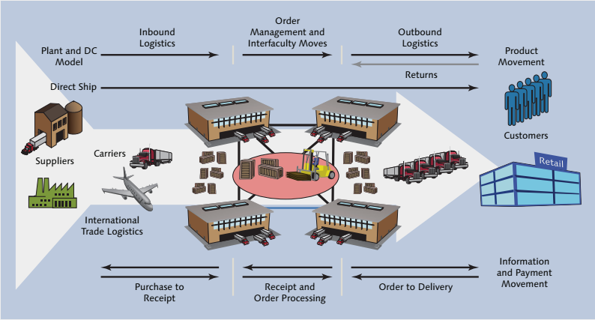
Conceptos importantes
Esquema de la cadena de suministro
Proveedores
Distribuidores
Minoristas
Clientes
Visión global de la cadena de suministro
Colaboración entre diferentes entidades
Sell in/Sell out
CPFR(Collaborative Planning Forecasting and Replenishment)
Notes:
Los minoristas sufren enormes situaciones de falta de existencias, a veces con consecuencias dramáticas e indeseables. Un estudio realizado por Roland Berger ha demostrado que el 60% de todas las situaciones de falta de existencias conlleva pérdidas de ventas masivas porque los clientes están decepcionados y cambian a otro minorista. Entonces, ¿qué podría ser más natural para los minoristas que utilizar el método más fácil para evitar situaciones de falta de existencias, que es simplemente mantener un poco más, o incluso mucho más, las reservas de reserva de las que necesitan en la cadena de suministro para fines? de seguridad? Tener más bienes en la cadena de suministro significa respuestas más rápidas a las necesidades actuales, no situaciones de falta de existencias y, por lo tanto, clientes satisfechos, o eso es lo que los minoristas a menudo discuten. Puede ser simple, pero también es muy costoso, lo que significa que no es una buena solución en absoluto

Slide 6
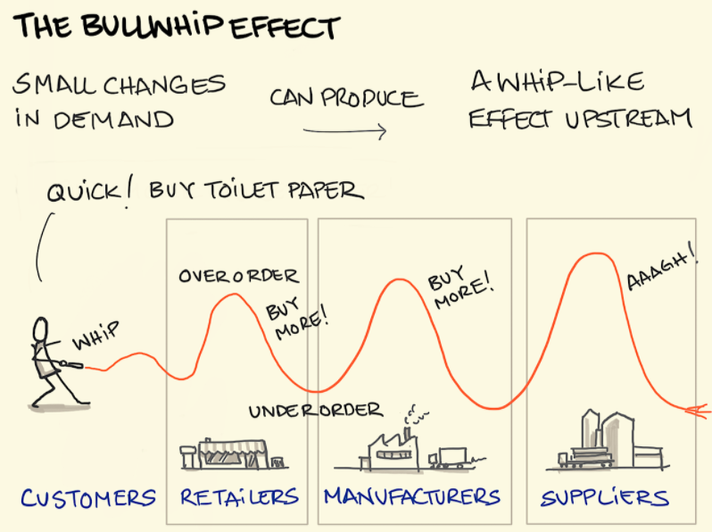
Conceptos importantes
Notes:
Los minoristas sufren enormes situaciones de falta de existencias, a veces con consecuencias dramáticas e indeseables. Un estudio realizado por Roland Berger ha demostrado que el 60% de todas las situaciones de falta de existencias conlleva pérdidas de ventas masivas porque los clientes están decepcionados y cambian a otro minorista. Entonces, ¿qué podría ser más natural para los minoristas que utilizar el método más fácil para evitar situaciones de falta de existencias, que es simplemente mantener un poco más, o incluso mucho más, las reservas de reserva de las que necesitan en la cadena de suministro para fines? de seguridad? Tener más bienes en la cadena de suministro significa respuestas más rápidas a las necesidades actuales, no situaciones de falta de existencias y, por lo tanto, clientes satisfechos, o eso es lo que los minoristas a menudo discuten. Puede ser simple, pero también es muy costoso, lo que significa que no es una buena solución en absoluto

Slide 7
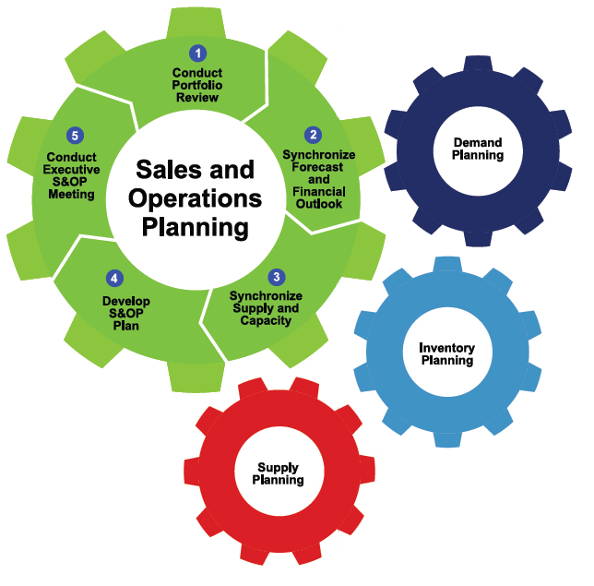
Conceptos importantes: Sales & Operation Planning
S&OP es un proceso de gestión de negocio a través de la cual el comité ejecutivo de una empresa mantiene un continuo alineamiento y sincronización entre personas desde todas las funciones organizacionales (ventas, marketing, abastecimiento, producción, logística, finanzas, desarrollo, ingeniería) y está focalizado en los objetivos del negocio.
La planificación S&OP incluye un pronóstico de demanda actualizado, que lleva a determinar en forma colaborativa, los planes de venta, producción e inventarios y estas integradas con iniciativas estratégicas, el desarrollo de nuevos productos y la planificación del resultado financiero
La meta principal del SOP es facilitar el flujo de información entre la Demanda y el Suministro(Demmand and Suppy), en pocas palabras tratar de soportar la demanda futura de la empresa al menor costo posible
Notes:
Los minoristas sufren enormes situaciones de falta de existencias, a veces con consecuencias dramáticas e indeseables. Un estudio realizado por Roland Berger ha demostrado que el 60% de todas las situaciones de falta de existencias conlleva pérdidas de ventas masivas porque los clientes están decepcionados y cambian a otro minorista. Entonces, ¿qué podría ser más natural para los minoristas que utilizar el método más fácil para evitar situaciones de falta de existencias, que es simplemente mantener un poco más, o incluso mucho más, las reservas de reserva de las que necesitan en la cadena de suministro para fines? de seguridad? Tener más bienes en la cadena de suministro significa respuestas más rápidas a las necesidades actuales, no situaciones de falta de existencias y, por lo tanto, clientes satisfechos, o eso es lo que los minoristas a menudo discuten. Puede ser simple, pero también es muy costoso, lo que significa que no es una buena solución en absoluto

Slide 8
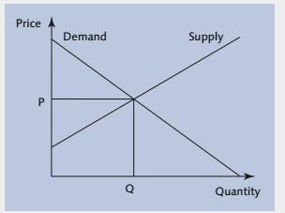
Conceptos importantes: Sales & Operation Planning
El proceso de manera general comprende los siguientes pasos:
Crear un plan de demanda(Demmand Planning)
Crear un plan de suministro(Supply Planning)
Comparar el plan de demanda y suministro
Reconciliar la demanda y suministro con el plan financiero
Notes:
Los minoristas sufren enormes situaciones de falta de existencias, a veces con consecuencias dramáticas e indeseables. Un estudio realizado por Roland Berger ha demostrado que el 60% de todas las situaciones de falta de existencias conlleva pérdidas de ventas masivas porque los clientes están decepcionados y cambian a otro minorista. Entonces, ¿qué podría ser más natural para los minoristas que utilizar el método más fácil para evitar situaciones de falta de existencias, que es simplemente mantener un poco más, o incluso mucho más, las reservas de reserva de las que necesitan en la cadena de suministro para fines? de seguridad? Tener más bienes en la cadena de suministro significa respuestas más rápidas a las necesidades actuales, no situaciones de falta de existencias y, por lo tanto, clientes satisfechos, o eso es lo que los minoristas a menudo discuten. Puede ser simple, pero también es muy costoso, lo que significa que no es una buena solución en absoluto

Slide 9
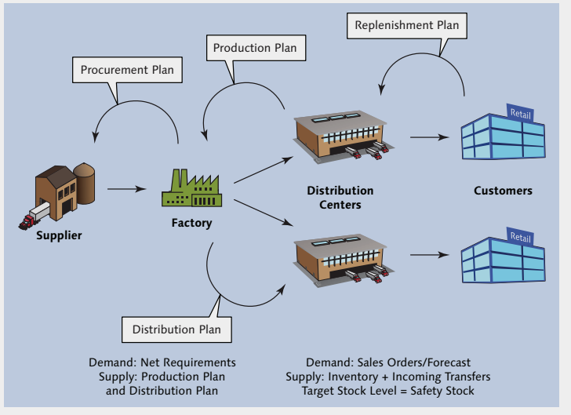
Red de suministro

Slide 10
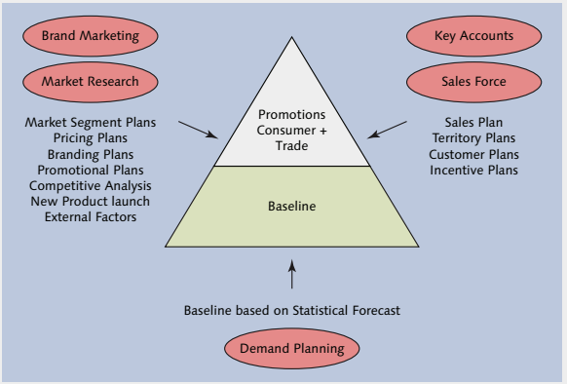
Conceptos importantes: Planeacion de la demanda
El objetivo de la planeación de la demanda es estimar lo mejor posible la demanda de los clientes en el futuro
El plan de demanda es creado basado en la generación de un pronostico y en la colaboración de los departamentos comerciales, marketing y de planeación
El departamento comercial esta enfocado en los canales de venta y suplir la demanda de estos canales
El departamento de marketing trabaja en precios, branding y promociones para incrementar los ingresos de la compañía
El departamento de planeación trabaja en estudiar la historia de ventas y así generar pronósticos para estimar la demanda
Notes:
Los minoristas sufren enormes situaciones de falta de existencias, a veces con consecuencias dramáticas e indeseables. Un estudio realizado por Roland Berger ha demostrado que el 60% de todas las situaciones de falta de existencias conlleva pérdidas de ventas masivas porque los clientes están decepcionados y cambian a otro minorista. Entonces, ¿qué podría ser más natural para los minoristas que utilizar el método más fácil para evitar situaciones de falta de existencias, que es simplemente mantener un poco más, o incluso mucho más, las reservas de reserva de las que necesitan en la cadena de suministro para fines? de seguridad? Tener más bienes en la cadena de suministro significa respuestas más rápidas a las necesidades actuales, no situaciones de falta de existencias y, por lo tanto, clientes satisfechos, o eso es lo que los minoristas a menudo discuten. Puede ser simple, pero también es muy costoso, lo que significa que no es una buena solución en absoluto

Slide 11
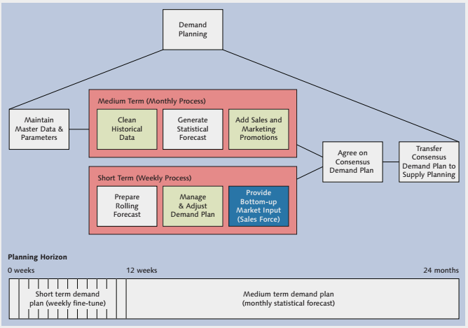
Conceptos importantes: Planeacion de la demanda
El proceso de planeación de la demanda puede ser divido en los siguientes pasos:
Mantener datos maestros y parámetros
Limpiar datos históricos
Generar pronósticos estadísticos
Manejo y ajuste de la demanda
Consenso de planeación de la demanda
Transferir plan de la demanda final a la planeación del suministro(Supply Planning)
Notes:
Los minoristas sufren enormes situaciones de falta de existencias, a veces con consecuencias dramáticas e indeseables. Un estudio realizado por Roland Berger ha demostrado que el 60% de todas las situaciones de falta de existencias conlleva pérdidas de ventas masivas porque los clientes están decepcionados y cambian a otro minorista. Entonces, ¿qué podría ser más natural para los minoristas que utilizar el método más fácil para evitar situaciones de falta de existencias, que es simplemente mantener un poco más, o incluso mucho más, las reservas de reserva de las que necesitan en la cadena de suministro para fines? de seguridad? Tener más bienes en la cadena de suministro significa respuestas más rápidas a las necesidades actuales, no situaciones de falta de existencias y, por lo tanto, clientes satisfechos, o eso es lo que los minoristas a menudo discuten. Puede ser simple, pero también es muy costoso, lo que significa que no es una buena solución en absoluto

Slide 12
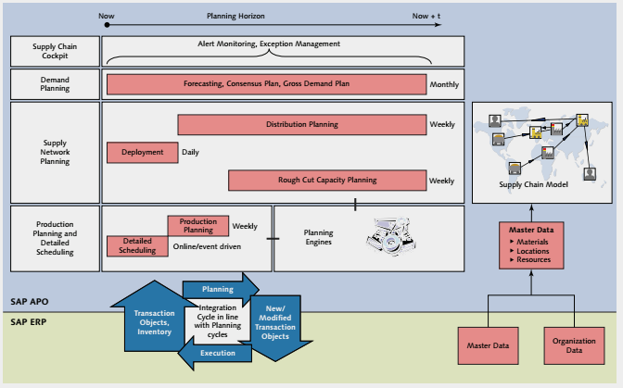
Conceptos importantes: Planeacion del suministro
El objetivo del plan de suministro es :
Tomar el resultado del plan de demanda(El cual no tiene ningún tipo de restricción(Constraint))
Proponer un plan de compra
Proponer un plan de producción
Proponer un plan de reaprovisionamiento para los centro de distribución que es donde se genera la demanda de los clientes
Notes:
Los minoristas sufren enormes situaciones de falta de existencias, a veces con consecuencias dramáticas e indeseables. Un estudio realizado por Roland Berger ha demostrado que el 60% de todas las situaciones de falta de existencias conlleva pérdidas de ventas masivas porque los clientes están decepcionados y cambian a otro minorista. Entonces, ¿qué podría ser más natural para los minoristas que utilizar el método más fácil para evitar situaciones de falta de existencias, que es simplemente mantener un poco más, o incluso mucho más, las reservas de reserva de las que necesitan en la cadena de suministro para fines? de seguridad? Tener más bienes en la cadena de suministro significa respuestas más rápidas a las necesidades actuales, no situaciones de falta de existencias y, por lo tanto, clientes satisfechos, o eso es lo que los minoristas a menudo discuten. Puede ser simple, pero también es muy costoso, lo que significa que no es una buena solución en absoluto

Slide 13
Planeación de la demanda “It’s cheaper to be wrong than reactive and more profitable to make the market want what you can make than to make what the market wants”

Slide 14
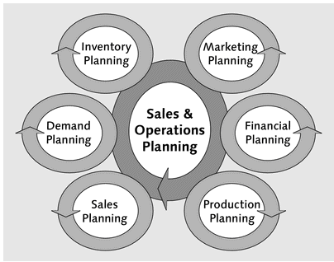
Conceptos importantes: Planeacion de la demanda
El objetivo de la planeación de la demanda es alinear a toda la organización en un solo plan de ejecución y demanda que detalla cuales son las diferentes variables a considerar para la planeación futura y los recursos que serán tomados en cuenta en el proceso
Los gerentes comerciales deben decidir si el plan de demanda les permite alcanzar sus metas de ventas
Ejecutivos de cuentas deben asegurarse que no dejan ningún cliente in Short
Gerentes mercadeo examinan el plan para asegurarse que sus campanas y actividades están contenidas en el plan
En caso que se tenga producción los gerentes de operaciones y logísticos se encargan de tener los suficientes recursos para satisfacer las cifras de demanda
Notes:
Los minoristas sufren enormes situaciones de falta de existencias, a veces con consecuencias dramáticas e indeseables. Un estudio realizado por Roland Berger ha demostrado que el 60% de todas las situaciones de falta de existencias conlleva pérdidas de ventas masivas porque los clientes están decepcionados y cambian a otro minorista. Entonces, ¿qué podría ser más natural para los minoristas que utilizar el método más fácil para evitar situaciones de falta de existencias, que es simplemente mantener un poco más, o incluso mucho más, las reservas de reserva de las que necesitan en la cadena de suministro para fines? de seguridad? Tener más bienes en la cadena de suministro significa respuestas más rápidas a las necesidades actuales, no situaciones de falta de existencias y, por lo tanto, clientes satisfechos, o eso es lo que los minoristas a menudo discuten. Puede ser simple, pero también es muy costoso, lo que significa que no es una buena solución en absoluto

Slide 15
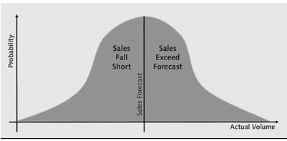
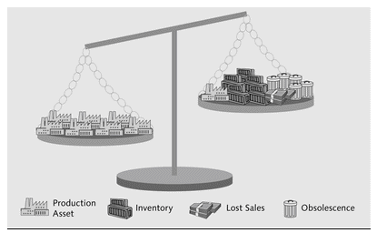
Conceptos importantes: Planeacion de la demanda
La planeación de la demanda permite la proyección de la demanda en el futuro a través de herramientas estadísticas sofisticadas
La planeación de la demanda es relevante porque ayuda a las organizaciones a bajar su inversión de capital en inventario
La planeación de la demanda comprende no solo el proceso de generar un pronostico base sino un pronostico colaborativo entre las diferentes áreas
Notes:
Los minoristas sufren enormes situaciones de falta de existencias, a veces con consecuencias dramáticas e indeseables. Un estudio realizado por Roland Berger ha demostrado que el 60% de todas las situaciones de falta de existencias conlleva pérdidas de ventas masivas porque los clientes están decepcionados y cambian a otro minorista. Entonces, ¿qué podría ser más natural para los minoristas que utilizar el método más fácil para evitar situaciones de falta de existencias, que es simplemente mantener un poco más, o incluso mucho más, las reservas de reserva de las que necesitan en la cadena de suministro para fines? de seguridad? Tener más bienes en la cadena de suministro significa respuestas más rápidas a las necesidades actuales, no situaciones de falta de existencias y, por lo tanto, clientes satisfechos, o eso es lo que los minoristas a menudo discuten. Puede ser simple, pero también es muy costoso, lo que significa que no es una buena solución en absoluto

Slide 16
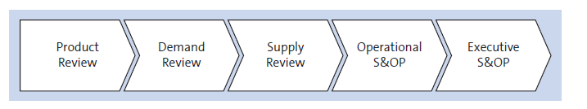
Conceptos importantes: Fases SOP
Revisión Productos
La primera fase del proceso se refiere a la evaluación de los productos nuevos. Debido a que los mismos no tienen histórico de ventas no pueden ser planeados de la misma forma que los productos convencionales. El impacto de estos productos es significante.
Planeación de la demanda
La segunda fase es la planeación o proyección de la demanda sin restricciones. El objetivo es obtener una demanda futura sin restricciones(Unconstrainned) lo cual es logrado atreves de una generación de pronostico cuantitativa y el consenso entre diferentes áreas incluyendo planeación, ventas, marketing y finanzas. El plan consensuado de este paso es “Unconstrained” por naturaleza. Representa el volumen de venta que la organización puede vender en el mercado sin alguna restricción de capacidad.
-El inicio de este proceso es la obtención del histórico de ventas
-Basado en la estadística los encargados comerciales (Sales Representatives) proveerán información adicional enriqueciendo el pronostico basado en los objetivo de sus canales de venta
-El departamento de marketing proveerá información acerca de promociones planeadas o estrategias de marketing
-Finalmente el pronostico es administrado por el área de planeación quien tiene el rol de facilitador en las juntas de revisión SOP
Notes:
Los minoristas sufren enormes situaciones de falta de existencias, a veces con consecuencias dramáticas e indeseables. Un estudio realizado por Roland Berger ha demostrado que el 60% de todas las situaciones de falta de existencias conlleva pérdidas de ventas masivas porque los clientes están decepcionados y cambian a otro minorista. Entonces, ¿qué podría ser más natural para los minoristas que utilizar el método más fácil para evitar situaciones de falta de existencias, que es simplemente mantener un poco más, o incluso mucho más, las reservas de reserva de las que necesitan en la cadena de suministro para fines? de seguridad? Tener más bienes en la cadena de suministro significa respuestas más rápidas a las necesidades actuales, no situaciones de falta de existencias y, por lo tanto, clientes satisfechos, o eso es lo que los minoristas a menudo discuten. Puede ser simple, pero también es muy costoso, lo que significa que no es una buena solución en absoluto

Slide 17
Conceptos importantes: Fases SOP
Revisión del plan de suministro
El inicio de este proceso es el plan de demanda determinado en el proceso anterior. En esta fase se toma el plan de demanda y se determina un plan basado en los recursos o capacidades que tiene la empresa ya sea:
-El objetivo es balancear ambas necesidades para obtener lo optimo a adquirir o producir
-Capacidad de almacenamiento
-Capacidad de producción
-Capacidad de transporte
-Optimización de tamaños de lote
-Fuentes de aprovisionamiento
-Calculo de Stock de seguridad
-Stock actual, pedidos en curso
En esta parte del plan se pueden tomar decisiones basado en la decisión de cumplir con la demanda y maximizar ingresos o minimizar costos
Notes:
Los minoristas sufren enormes situaciones de falta de existencias, a veces con consecuencias dramáticas e indeseables. Un estudio realizado por Roland Berger ha demostrado que el 60% de todas las situaciones de falta de existencias conlleva pérdidas de ventas masivas porque los clientes están decepcionados y cambian a otro minorista. Entonces, ¿qué podría ser más natural para los minoristas que utilizar el método más fácil para evitar situaciones de falta de existencias, que es simplemente mantener un poco más, o incluso mucho más, las reservas de reserva de las que necesitan en la cadena de suministro para fines? de seguridad? Tener más bienes en la cadena de suministro significa respuestas más rápidas a las necesidades actuales, no situaciones de falta de existencias y, por lo tanto, clientes satisfechos, o eso es lo que los minoristas a menudo discuten. Puede ser simple, pero también es muy costoso, lo que significa que no es una buena solución en absoluto

Slide 18
Conceptos importantes: Fases SOP
Revisión operativa
Basado en el plan de demanda que se hizo en esta parte se hace una revisión de las restricciones de las capacidades para cumplir el plan de demanda. Los encargados de venta, marketing, operación, planeación y finanzas se ponen de acuerdo para resolver cualquier impedimento a nivel de operación.
Por ejemplo:
-Si hay una restricción de capacidad en una de las líneas de producción, se puede analizar si vale la pena producir en una diferente planta o producir mas temprano para poder suplir la demanda
-En esta parte también se evalúan los riesgos que puede tener esta decisión
-Costos de transportación, almacenamiento e inventario deben ser considerados
-El resultado de esta reunión concluiría con la determinación de uno o mas opciones viables. Algunas de estas decisiones podrían requerir la validación en la decisión ejecutiva
Notes:
Los minoristas sufren enormes situaciones de falta de existencias, a veces con consecuencias dramáticas e indeseables. Un estudio realizado por Roland Berger ha demostrado que el 60% de todas las situaciones de falta de existencias conlleva pérdidas de ventas masivas porque los clientes están decepcionados y cambian a otro minorista. Entonces, ¿qué podría ser más natural para los minoristas que utilizar el método más fácil para evitar situaciones de falta de existencias, que es simplemente mantener un poco más, o incluso mucho más, las reservas de reserva de las que necesitan en la cadena de suministro para fines? de seguridad? Tener más bienes en la cadena de suministro significa respuestas más rápidas a las necesidades actuales, no situaciones de falta de existencias y, por lo tanto, clientes satisfechos, o eso es lo que los minoristas a menudo discuten. Puede ser simple, pero también es muy costoso, lo que significa que no es una buena solución en absoluto

Slide 19
Conceptos importantes: Fases SOP
Revisión ejecutiva
En esta parte del proceso el área ejecutiva de la empresa mas que todo revisa las decisiones del plan operaciones y da el visto bueno. Cuando hay decisiones riesgosas como producir antes, producir en otra planta o incurrir en ampliar la capacidad de una línea de producción, muchas veces se necesita la aprobación operativa ya que hay un riesgo financiero de por medio
Notes:
Los minoristas sufren enormes situaciones de falta de existencias, a veces con consecuencias dramáticas e indeseables. Un estudio realizado por Roland Berger ha demostrado que el 60% de todas las situaciones de falta de existencias conlleva pérdidas de ventas masivas porque los clientes están decepcionados y cambian a otro minorista. Entonces, ¿qué podría ser más natural para los minoristas que utilizar el método más fácil para evitar situaciones de falta de existencias, que es simplemente mantener un poco más, o incluso mucho más, las reservas de reserva de las que necesitan en la cadena de suministro para fines? de seguridad? Tener más bienes en la cadena de suministro significa respuestas más rápidas a las necesidades actuales, no situaciones de falta de existencias y, por lo tanto, clientes satisfechos, o eso es lo que los minoristas a menudo discuten. Puede ser simple, pero también es muy costoso, lo que significa que no es una buena solución en absoluto

Slide 20
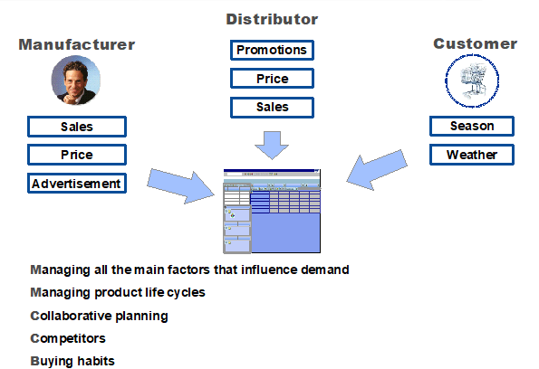
Conceptos importantes: Rol planeacion de la demanda
Notes:
Los minoristas sufren enormes situaciones de falta de existencias, a veces con consecuencias dramáticas e indeseables. Un estudio realizado por Roland Berger ha demostrado que el 60% de todas las situaciones de falta de existencias conlleva pérdidas de ventas masivas porque los clientes están decepcionados y cambian a otro minorista. Entonces, ¿qué podría ser más natural para los minoristas que utilizar el método más fácil para evitar situaciones de falta de existencias, que es simplemente mantener un poco más, o incluso mucho más, las reservas de reserva de las que necesitan en la cadena de suministro para fines? de seguridad? Tener más bienes en la cadena de suministro significa respuestas más rápidas a las necesidades actuales, no situaciones de falta de existencias y, por lo tanto, clientes satisfechos, o eso es lo que los minoristas a menudo discuten. Puede ser simple, pero también es muy costoso, lo que significa que no es una buena solución en absoluto

Slide 21
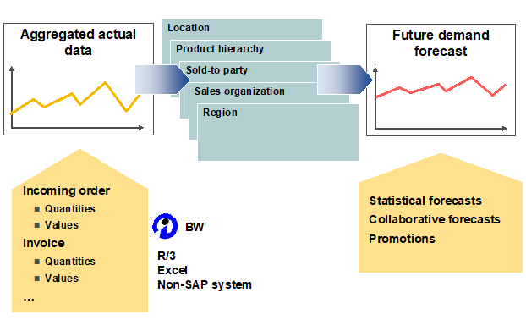
Conceptos importantes: Rol planeacion de la demanda
Notes:
Los minoristas sufren enormes situaciones de falta de existencias, a veces con consecuencias dramáticas e indeseables. Un estudio realizado por Roland Berger ha demostrado que el 60% de todas las situaciones de falta de existencias conlleva pérdidas de ventas masivas porque los clientes están decepcionados y cambian a otro minorista. Entonces, ¿qué podría ser más natural para los minoristas que utilizar el método más fácil para evitar situaciones de falta de existencias, que es simplemente mantener un poco más, o incluso mucho más, las reservas de reserva de las que necesitan en la cadena de suministro para fines? de seguridad? Tener más bienes en la cadena de suministro significa respuestas más rápidas a las necesidades actuales, no situaciones de falta de existencias y, por lo tanto, clientes satisfechos, o eso es lo que los minoristas a menudo discuten. Puede ser simple, pero también es muy costoso, lo que significa que no es una buena solución en absoluto

Slide 22
Overview SAP IBP(Integrated Business Planning)

Slide 23
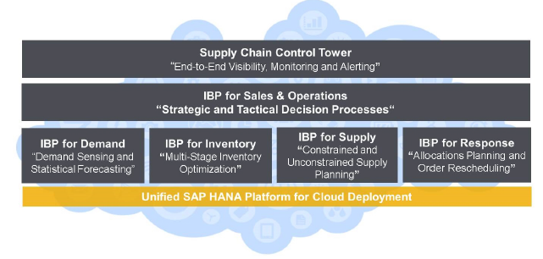
Overview IBP
SAP IBP es una solución sobre HANA ofrecida a los clientes en la nube
Es una solución para el proceso de planificación de necesidades de las empresas
Ayuda a las empresas a involucrar a las partes interesadas, en toda la organización en un proceso de planificación, integrado que alinea su negocio con una solución rentable.
SAP IBP aprovecha tableros de control en tiempo real, análisis predictivo avanzado, simulación interactiva, realización de análisis, definición de alertas a través de la cadena logística en tiempo real con un potente entorno colaborativo
SAP IBP es una solución para el proceso de planificación principalmente para empresas de manufactura y distribuidoras
Notes:
Los minoristas sufren enormes situaciones de falta de existencias, a veces con consecuencias dramáticas e indeseables. Un estudio realizado por Roland Berger ha demostrado que el 60% de todas las situaciones de falta de existencias conlleva pérdidas de ventas masivas porque los clientes están decepcionados y cambian a otro minorista. Entonces, ¿qué podría ser más natural para los minoristas que utilizar el método más fácil para evitar situaciones de falta de existencias, que es simplemente mantener un poco más, o incluso mucho más, las reservas de reserva de las que necesitan en la cadena de suministro para fines? de seguridad? Tener más bienes en la cadena de suministro significa respuestas más rápidas a las necesidades actuales, no situaciones de falta de existencias y, por lo tanto, clientes satisfechos, o eso es lo que los minoristas a menudo discuten. Puede ser simple, pero también es muy costoso, lo que significa que no es una buena solución en absoluto

Slide 24
Overview IBP
Es una solución que es ofrecida en la Nube(No On-Premise)
Al igual que APO te permite manejar un proceso SO&P
La interacción con el usuario es completamente con Excel(Planeación) y Fiori(Monitoreo y Parametrización) usando el protocolo SAP EPM
Tienes mas ventajas a la hora de hacer simulaciones en tiempo real
Notes:
Los minoristas sufren enormes situaciones de falta de existencias, a veces con consecuencias dramáticas e indeseables. Un estudio realizado por Roland Berger ha demostrado que el 60% de todas las situaciones de falta de existencias conlleva pérdidas de ventas masivas porque los clientes están decepcionados y cambian a otro minorista. Entonces, ¿qué podría ser más natural para los minoristas que utilizar el método más fácil para evitar situaciones de falta de existencias, que es simplemente mantener un poco más, o incluso mucho más, las reservas de reserva de las que necesitan en la cadena de suministro para fines? de seguridad? Tener más bienes en la cadena de suministro significa respuestas más rápidas a las necesidades actuales, no situaciones de falta de existencias y, por lo tanto, clientes satisfechos, o eso es lo que los minoristas a menudo discuten. Puede ser simple, pero también es muy costoso, lo que significa que no es una buena solución en absoluto

Slide 25
DEMOSTRACION: Como conectarse a IBP
Acceso a IBP Administración, Parametrización y Monitoreo
Ir a SAP IBP 2008 - IBP Working with the Launchpad (G02)
Mostrar la interacción con FIORI
Mosaicos y Grupos
Personalización
Notes:
Los minoristas sufren enormes situaciones de falta de existencias, a veces con consecuencias dramáticas e indeseables. Un estudio realizado por Roland Berger ha demostrado que el 60% de todas las situaciones de falta de existencias conlleva pérdidas de ventas masivas porque los clientes están decepcionados y cambian a otro minorista. Entonces, ¿qué podría ser más natural para los minoristas que utilizar el método más fácil para evitar situaciones de falta de existencias, que es simplemente mantener un poco más, o incluso mucho más, las reservas de reserva de las que necesitan en la cadena de suministro para fines? de seguridad? Tener más bienes en la cadena de suministro significa respuestas más rápidas a las necesidades actuales, no situaciones de falta de existencias y, por lo tanto, clientes satisfechos, o eso es lo que los minoristas a menudo discuten. Puede ser simple, pero también es muy costoso, lo que significa que no es una buena solución en absoluto

Slide 26
DEMOSTRACION: Como conectarse a IBP
SAP IBP for Response & Supply Planning(E-Learning IBP80e_EN_Col03)
Mostrar conexión
Notes:
Los minoristas sufren enormes situaciones de falta de existencias, a veces con consecuencias dramáticas e indeseables. Un estudio realizado por Roland Berger ha demostrado que el 60% de todas las situaciones de falta de existencias conlleva pérdidas de ventas masivas porque los clientes están decepcionados y cambian a otro minorista. Entonces, ¿qué podría ser más natural para los minoristas que utilizar el método más fácil para evitar situaciones de falta de existencias, que es simplemente mantener un poco más, o incluso mucho más, las reservas de reserva de las que necesitan en la cadena de suministro para fines? de seguridad? Tener más bienes en la cadena de suministro significa respuestas más rápidas a las necesidades actuales, no situaciones de falta de existencias y, por lo tanto, clientes satisfechos, o eso es lo que los minoristas a menudo discuten. Puede ser simple, pero también es muy costoso, lo que significa que no es una buena solución en absoluto

Slide 27
DEMOSTRACION: Revisar calidad del pronostico
SAP IBP 2008 - Demand Planning (11V)
E-Learning IBPT11Ve_EN_Col2008
Notes:
Los minoristas sufren enormes situaciones de falta de existencias, a veces con consecuencias dramáticas e indeseables. Un estudio realizado por Roland Berger ha demostrado que el 60% de todas las situaciones de falta de existencias conlleva pérdidas de ventas masivas porque los clientes están decepcionados y cambian a otro minorista. Entonces, ¿qué podría ser más natural para los minoristas que utilizar el método más fácil para evitar situaciones de falta de existencias, que es simplemente mantener un poco más, o incluso mucho más, las reservas de reserva de las que necesitan en la cadena de suministro para fines? de seguridad? Tener más bienes en la cadena de suministro significa respuestas más rápidas a las necesidades actuales, no situaciones de falta de existencias y, por lo tanto, clientes satisfechos, o eso es lo que los minoristas a menudo discuten. Puede ser simple, pero también es muy costoso, lo que significa que no es una buena solución en absoluto

Slide 28
DEMOSTRACION: Revisar datos maestros
SAP IBP 2008 - Demand Planning (11V)
E-Learning IBPT11Ve_EN_Col2008, Forecast Accuracy, Segmentacion ABC/XYZ
Notes:
Los minoristas sufren enormes situaciones de falta de existencias, a veces con consecuencias dramáticas e indeseables. Un estudio realizado por Roland Berger ha demostrado que el 60% de todas las situaciones de falta de existencias conlleva pérdidas de ventas masivas porque los clientes están decepcionados y cambian a otro minorista. Entonces, ¿qué podría ser más natural para los minoristas que utilizar el método más fácil para evitar situaciones de falta de existencias, que es simplemente mantener un poco más, o incluso mucho más, las reservas de reserva de las que necesitan en la cadena de suministro para fines? de seguridad? Tener más bienes en la cadena de suministro significa respuestas más rápidas a las necesidades actuales, no situaciones de falta de existencias y, por lo tanto, clientes satisfechos, o eso es lo que los minoristas a menudo discuten. Puede ser simple, pero también es muy costoso, lo que significa que no es una buena solución en absoluto

Slide 29
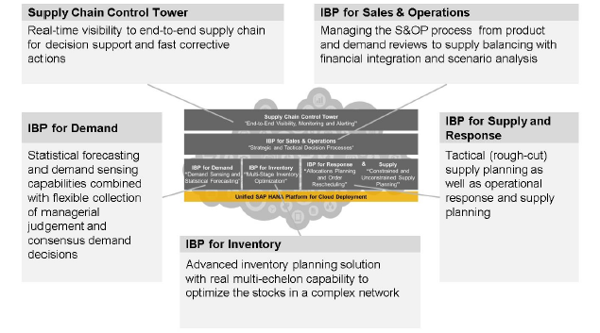
Overview IBP
Notes:
Los minoristas sufren enormes situaciones de falta de existencias, a veces con consecuencias dramáticas e indeseables. Un estudio realizado por Roland Berger ha demostrado que el 60% de todas las situaciones de falta de existencias conlleva pérdidas de ventas masivas porque los clientes están decepcionados y cambian a otro minorista. Entonces, ¿qué podría ser más natural para los minoristas que utilizar el método más fácil para evitar situaciones de falta de existencias, que es simplemente mantener un poco más, o incluso mucho más, las reservas de reserva de las que necesitan en la cadena de suministro para fines? de seguridad? Tener más bienes en la cadena de suministro significa respuestas más rápidas a las necesidades actuales, no situaciones de falta de existencias y, por lo tanto, clientes satisfechos, o eso es lo que los minoristas a menudo discuten. Puede ser simple, pero también es muy costoso, lo que significa que no es una buena solución en absoluto

Slide 30
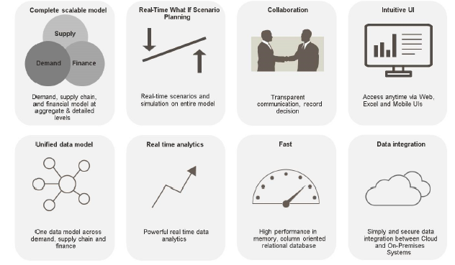
Overview IBP
SAP IBP ofrece una solución simplificada la cual es accedida atreves de aplicaciones Fiori y desde Excel
La colaboración es hecha atreves de SAP JAM
Notes:
Los minoristas sufren enormes situaciones de falta de existencias, a veces con consecuencias dramáticas e indeseables. Un estudio realizado por Roland Berger ha demostrado que el 60% de todas las situaciones de falta de existencias conlleva pérdidas de ventas masivas porque los clientes están decepcionados y cambian a otro minorista. Entonces, ¿qué podría ser más natural para los minoristas que utilizar el método más fácil para evitar situaciones de falta de existencias, que es simplemente mantener un poco más, o incluso mucho más, las reservas de reserva de las que necesitan en la cadena de suministro para fines? de seguridad? Tener más bienes en la cadena de suministro significa respuestas más rápidas a las necesidades actuales, no situaciones de falta de existencias y, por lo tanto, clientes satisfechos, o eso es lo que los minoristas a menudo discuten. Puede ser simple, pero también es muy costoso, lo que significa que no es una buena solución en absoluto

Slide 31
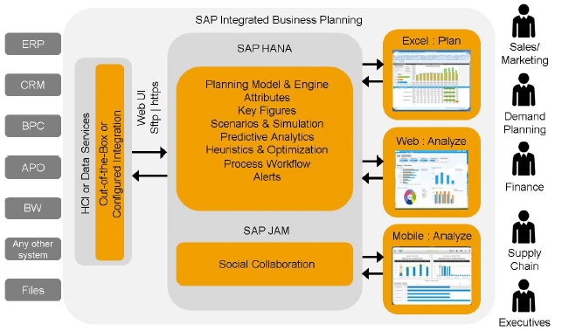
Overview IBP
Notes:
Los minoristas sufren enormes situaciones de falta de existencias, a veces con consecuencias dramáticas e indeseables. Un estudio realizado por Roland Berger ha demostrado que el 60% de todas las situaciones de falta de existencias conlleva pérdidas de ventas masivas porque los clientes están decepcionados y cambian a otro minorista. Entonces, ¿qué podría ser más natural para los minoristas que utilizar el método más fácil para evitar situaciones de falta de existencias, que es simplemente mantener un poco más, o incluso mucho más, las reservas de reserva de las que necesitan en la cadena de suministro para fines? de seguridad? Tener más bienes en la cadena de suministro significa respuestas más rápidas a las necesidades actuales, no situaciones de falta de existencias y, por lo tanto, clientes satisfechos, o eso es lo que los minoristas a menudo discuten. Puede ser simple, pero también es muy costoso, lo que significa que no es una buena solución en absoluto

Slide 32
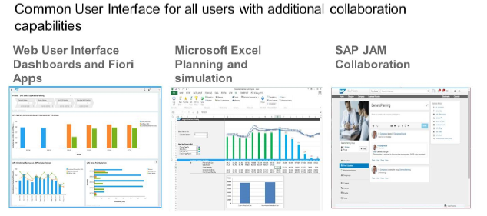
Overview IBP
Notes:
Los minoristas sufren enormes situaciones de falta de existencias, a veces con consecuencias dramáticas e indeseables. Un estudio realizado por Roland Berger ha demostrado que el 60% de todas las situaciones de falta de existencias conlleva pérdidas de ventas masivas porque los clientes están decepcionados y cambian a otro minorista. Entonces, ¿qué podría ser más natural para los minoristas que utilizar el método más fácil para evitar situaciones de falta de existencias, que es simplemente mantener un poco más, o incluso mucho más, las reservas de reserva de las que necesitan en la cadena de suministro para fines? de seguridad? Tener más bienes en la cadena de suministro significa respuestas más rápidas a las necesidades actuales, no situaciones de falta de existencias y, por lo tanto, clientes satisfechos, o eso es lo que los minoristas a menudo discuten. Puede ser simple, pero también es muy costoso, lo que significa que no es una buena solución en absoluto

Slide 33
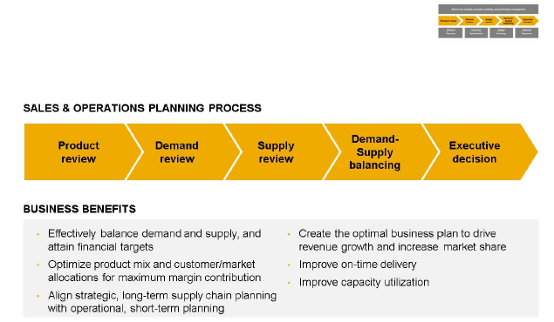
Overview IBP
Notes:
Los minoristas sufren enormes situaciones de falta de existencias, a veces con consecuencias dramáticas e indeseables. Un estudio realizado por Roland Berger ha demostrado que el 60% de todas las situaciones de falta de existencias conlleva pérdidas de ventas masivas porque los clientes están decepcionados y cambian a otro minorista. Entonces, ¿qué podría ser más natural para los minoristas que utilizar el método más fácil para evitar situaciones de falta de existencias, que es simplemente mantener un poco más, o incluso mucho más, las reservas de reserva de las que necesitan en la cadena de suministro para fines? de seguridad? Tener más bienes en la cadena de suministro significa respuestas más rápidas a las necesidades actuales, no situaciones de falta de existencias y, por lo tanto, clientes satisfechos, o eso es lo que los minoristas a menudo discuten. Puede ser simple, pero también es muy costoso, lo que significa que no es una buena solución en absoluto

Slide 34
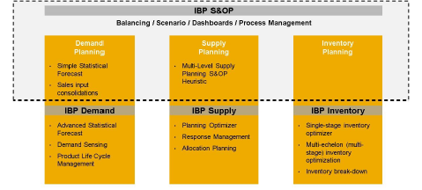
Overview IBP
Notes:
Los minoristas sufren enormes situaciones de falta de existencias, a veces con consecuencias dramáticas e indeseables. Un estudio realizado por Roland Berger ha demostrado que el 60% de todas las situaciones de falta de existencias conlleva pérdidas de ventas masivas porque los clientes están decepcionados y cambian a otro minorista. Entonces, ¿qué podría ser más natural para los minoristas que utilizar el método más fácil para evitar situaciones de falta de existencias, que es simplemente mantener un poco más, o incluso mucho más, las reservas de reserva de las que necesitan en la cadena de suministro para fines? de seguridad? Tener más bienes en la cadena de suministro significa respuestas más rápidas a las necesidades actuales, no situaciones de falta de existencias y, por lo tanto, clientes satisfechos, o eso es lo que los minoristas a menudo discuten. Puede ser simple, pero también es muy costoso, lo que significa que no es una buena solución en absoluto

Slide 35
Módulos principales

Slide 36
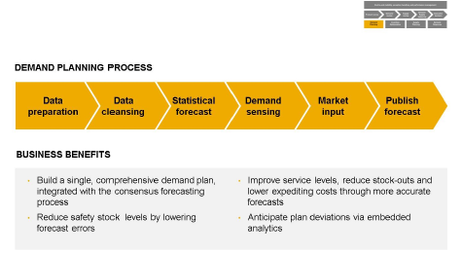
Overview IBP: Demmand Planning
Notes:
Los minoristas sufren enormes situaciones de falta de existencias, a veces con consecuencias dramáticas e indeseables. Un estudio realizado por Roland Berger ha demostrado que el 60% de todas las situaciones de falta de existencias conlleva pérdidas de ventas masivas porque los clientes están decepcionados y cambian a otro minorista. Entonces, ¿qué podría ser más natural para los minoristas que utilizar el método más fácil para evitar situaciones de falta de existencias, que es simplemente mantener un poco más, o incluso mucho más, las reservas de reserva de las que necesitan en la cadena de suministro para fines? de seguridad? Tener más bienes en la cadena de suministro significa respuestas más rápidas a las necesidades actuales, no situaciones de falta de existencias y, por lo tanto, clientes satisfechos, o eso es lo que los minoristas a menudo discuten. Puede ser simple, pero también es muy costoso, lo que significa que no es una buena solución en absoluto

Slide 37
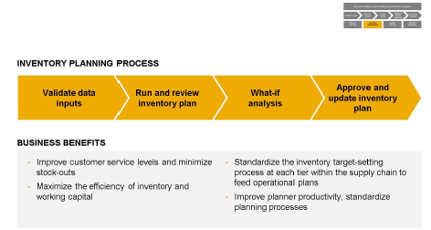
Overview IBP: Inventory Planning
Notes:
Los minoristas sufren enormes situaciones de falta de existencias, a veces con consecuencias dramáticas e indeseables. Un estudio realizado por Roland Berger ha demostrado que el 60% de todas las situaciones de falta de existencias conlleva pérdidas de ventas masivas porque los clientes están decepcionados y cambian a otro minorista. Entonces, ¿qué podría ser más natural para los minoristas que utilizar el método más fácil para evitar situaciones de falta de existencias, que es simplemente mantener un poco más, o incluso mucho más, las reservas de reserva de las que necesitan en la cadena de suministro para fines? de seguridad? Tener más bienes en la cadena de suministro significa respuestas más rápidas a las necesidades actuales, no situaciones de falta de existencias y, por lo tanto, clientes satisfechos, o eso es lo que los minoristas a menudo discuten. Puede ser simple, pero también es muy costoso, lo que significa que no es una buena solución en absoluto

Slide 38
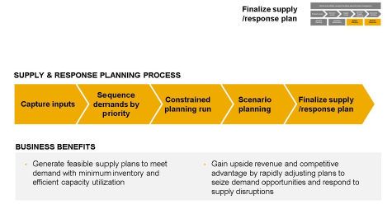
Overview IBP: Supply and Response
Notes:
Los minoristas sufren enormes situaciones de falta de existencias, a veces con consecuencias dramáticas e indeseables. Un estudio realizado por Roland Berger ha demostrado que el 60% de todas las situaciones de falta de existencias conlleva pérdidas de ventas masivas porque los clientes están decepcionados y cambian a otro minorista. Entonces, ¿qué podría ser más natural para los minoristas que utilizar el método más fácil para evitar situaciones de falta de existencias, que es simplemente mantener un poco más, o incluso mucho más, las reservas de reserva de las que necesitan en la cadena de suministro para fines? de seguridad? Tener más bienes en la cadena de suministro significa respuestas más rápidas a las necesidades actuales, no situaciones de falta de existencias y, por lo tanto, clientes satisfechos, o eso es lo que los minoristas a menudo discuten. Puede ser simple, pero también es muy costoso, lo que significa que no es una buena solución en absoluto

Slide 39
IBP Interacción

Slide 40
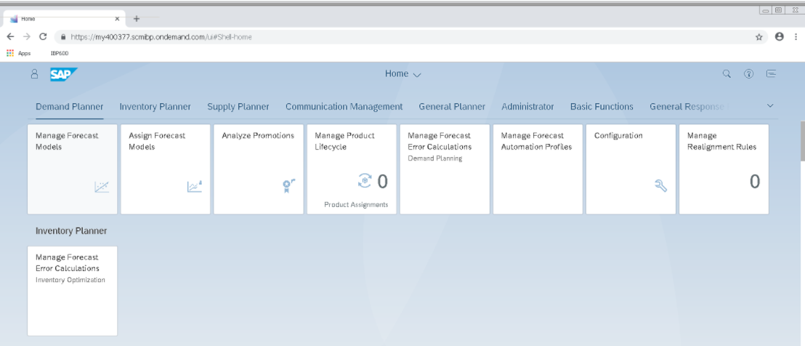
Aplicaciones FIORI
Notes:
Los minoristas sufren enormes situaciones de falta de existencias, a veces con consecuencias dramáticas e indeseables. Un estudio realizado por Roland Berger ha demostrado que el 60% de todas las situaciones de falta de existencias conlleva pérdidas de ventas masivas porque los clientes están decepcionados y cambian a otro minorista. Entonces, ¿qué podría ser más natural para los minoristas que utilizar el método más fácil para evitar situaciones de falta de existencias, que es simplemente mantener un poco más, o incluso mucho más, las reservas de reserva de las que necesitan en la cadena de suministro para fines? de seguridad? Tener más bienes en la cadena de suministro significa respuestas más rápidas a las necesidades actuales, no situaciones de falta de existencias y, por lo tanto, clientes satisfechos, o eso es lo que los minoristas a menudo discuten. Puede ser simple, pero también es muy costoso, lo que significa que no es una buena solución en absoluto

Slide 41
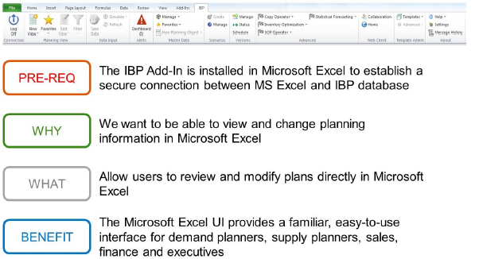
Excel
Notes:
Los minoristas sufren enormes situaciones de falta de existencias, a veces con consecuencias dramáticas e indeseables. Un estudio realizado por Roland Berger ha demostrado que el 60% de todas las situaciones de falta de existencias conlleva pérdidas de ventas masivas porque los clientes están decepcionados y cambian a otro minorista. Entonces, ¿qué podría ser más natural para los minoristas que utilizar el método más fácil para evitar situaciones de falta de existencias, que es simplemente mantener un poco más, o incluso mucho más, las reservas de reserva de las que necesitan en la cadena de suministro para fines? de seguridad? Tener más bienes en la cadena de suministro significa respuestas más rápidas a las necesidades actuales, no situaciones de falta de existencias y, por lo tanto, clientes satisfechos, o eso es lo que los minoristas a menudo discuten. Puede ser simple, pero también es muy costoso, lo que significa que no es una buena solución en absoluto

Slide 42
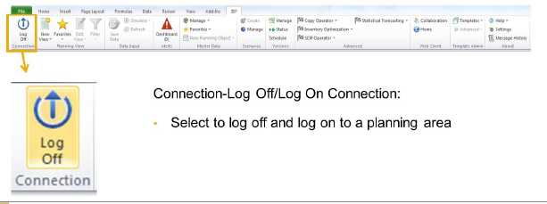
Excel
Notes:
Los minoristas sufren enormes situaciones de falta de existencias, a veces con consecuencias dramáticas e indeseables. Un estudio realizado por Roland Berger ha demostrado que el 60% de todas las situaciones de falta de existencias conlleva pérdidas de ventas masivas porque los clientes están decepcionados y cambian a otro minorista. Entonces, ¿qué podría ser más natural para los minoristas que utilizar el método más fácil para evitar situaciones de falta de existencias, que es simplemente mantener un poco más, o incluso mucho más, las reservas de reserva de las que necesitan en la cadena de suministro para fines? de seguridad? Tener más bienes en la cadena de suministro significa respuestas más rápidas a las necesidades actuales, no situaciones de falta de existencias y, por lo tanto, clientes satisfechos, o eso es lo que los minoristas a menudo discuten. Puede ser simple, pero también es muy costoso, lo que significa que no es una buena solución en absoluto

Slide 43
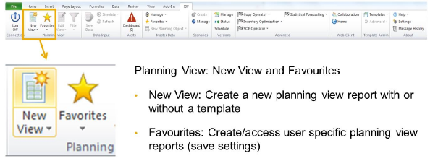
Excel
Notes:
Los minoristas sufren enormes situaciones de falta de existencias, a veces con consecuencias dramáticas e indeseables. Un estudio realizado por Roland Berger ha demostrado que el 60% de todas las situaciones de falta de existencias conlleva pérdidas de ventas masivas porque los clientes están decepcionados y cambian a otro minorista. Entonces, ¿qué podría ser más natural para los minoristas que utilizar el método más fácil para evitar situaciones de falta de existencias, que es simplemente mantener un poco más, o incluso mucho más, las reservas de reserva de las que necesitan en la cadena de suministro para fines? de seguridad? Tener más bienes en la cadena de suministro significa respuestas más rápidas a las necesidades actuales, no situaciones de falta de existencias y, por lo tanto, clientes satisfechos, o eso es lo que los minoristas a menudo discuten. Puede ser simple, pero también es muy costoso, lo que significa que no es una buena solución en absoluto

Slide 44
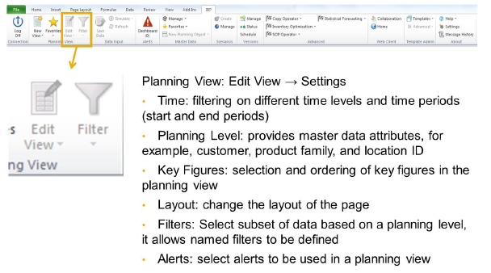
Excel
Notes:
Los minoristas sufren enormes situaciones de falta de existencias, a veces con consecuencias dramáticas e indeseables. Un estudio realizado por Roland Berger ha demostrado que el 60% de todas las situaciones de falta de existencias conlleva pérdidas de ventas masivas porque los clientes están decepcionados y cambian a otro minorista. Entonces, ¿qué podría ser más natural para los minoristas que utilizar el método más fácil para evitar situaciones de falta de existencias, que es simplemente mantener un poco más, o incluso mucho más, las reservas de reserva de las que necesitan en la cadena de suministro para fines? de seguridad? Tener más bienes en la cadena de suministro significa respuestas más rápidas a las necesidades actuales, no situaciones de falta de existencias y, por lo tanto, clientes satisfechos, o eso es lo que los minoristas a menudo discuten. Puede ser simple, pero también es muy costoso, lo que significa que no es una buena solución en absoluto

Slide 45
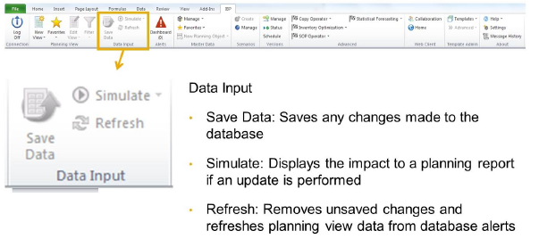
Excel
Notes:
Los minoristas sufren enormes situaciones de falta de existencias, a veces con consecuencias dramáticas e indeseables. Un estudio realizado por Roland Berger ha demostrado que el 60% de todas las situaciones de falta de existencias conlleva pérdidas de ventas masivas porque los clientes están decepcionados y cambian a otro minorista. Entonces, ¿qué podría ser más natural para los minoristas que utilizar el método más fácil para evitar situaciones de falta de existencias, que es simplemente mantener un poco más, o incluso mucho más, las reservas de reserva de las que necesitan en la cadena de suministro para fines? de seguridad? Tener más bienes en la cadena de suministro significa respuestas más rápidas a las necesidades actuales, no situaciones de falta de existencias y, por lo tanto, clientes satisfechos, o eso es lo que los minoristas a menudo discuten. Puede ser simple, pero también es muy costoso, lo que significa que no es una buena solución en absoluto

Slide 46
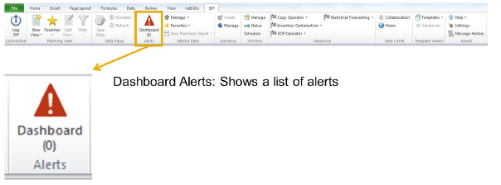
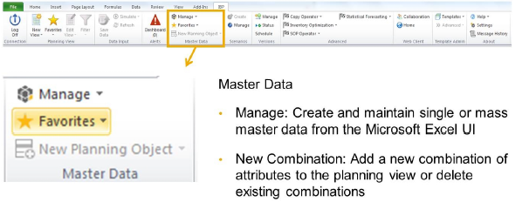
Excel
Notes:
Los minoristas sufren enormes situaciones de falta de existencias, a veces con consecuencias dramáticas e indeseables. Un estudio realizado por Roland Berger ha demostrado que el 60% de todas las situaciones de falta de existencias conlleva pérdidas de ventas masivas porque los clientes están decepcionados y cambian a otro minorista. Entonces, ¿qué podría ser más natural para los minoristas que utilizar el método más fácil para evitar situaciones de falta de existencias, que es simplemente mantener un poco más, o incluso mucho más, las reservas de reserva de las que necesitan en la cadena de suministro para fines? de seguridad? Tener más bienes en la cadena de suministro significa respuestas más rápidas a las necesidades actuales, no situaciones de falta de existencias y, por lo tanto, clientes satisfechos, o eso es lo que los minoristas a menudo discuten. Puede ser simple, pero también es muy costoso, lo que significa que no es una buena solución en absoluto

Slide 47
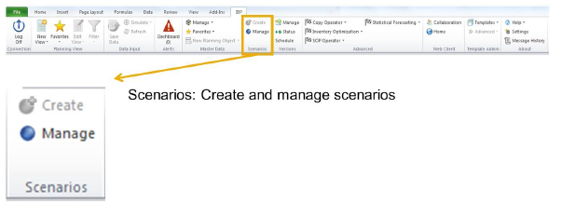
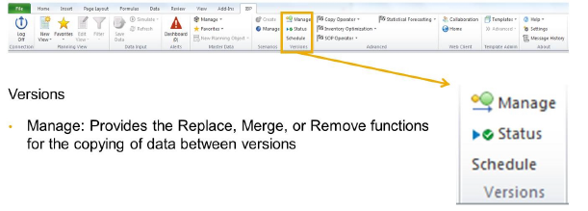
Excel
Notes:
Los minoristas sufren enormes situaciones de falta de existencias, a veces con consecuencias dramáticas e indeseables. Un estudio realizado por Roland Berger ha demostrado que el 60% de todas las situaciones de falta de existencias conlleva pérdidas de ventas masivas porque los clientes están decepcionados y cambian a otro minorista. Entonces, ¿qué podría ser más natural para los minoristas que utilizar el método más fácil para evitar situaciones de falta de existencias, que es simplemente mantener un poco más, o incluso mucho más, las reservas de reserva de las que necesitan en la cadena de suministro para fines? de seguridad? Tener más bienes en la cadena de suministro significa respuestas más rápidas a las necesidades actuales, no situaciones de falta de existencias y, por lo tanto, clientes satisfechos, o eso es lo que los minoristas a menudo discuten. Puede ser simple, pero también es muy costoso, lo que significa que no es una buena solución en absoluto

Slide 48
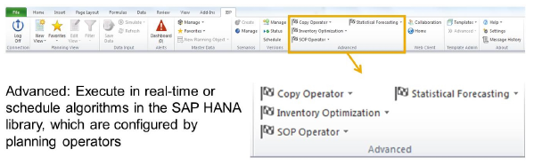
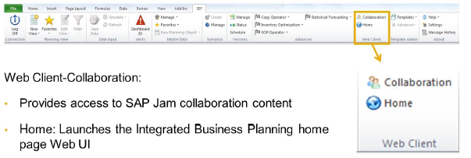
Excel
Notes:
Los minoristas sufren enormes situaciones de falta de existencias, a veces con consecuencias dramáticas e indeseables. Un estudio realizado por Roland Berger ha demostrado que el 60% de todas las situaciones de falta de existencias conlleva pérdidas de ventas masivas porque los clientes están decepcionados y cambian a otro minorista. Entonces, ¿qué podría ser más natural para los minoristas que utilizar el método más fácil para evitar situaciones de falta de existencias, que es simplemente mantener un poco más, o incluso mucho más, las reservas de reserva de las que necesitan en la cadena de suministro para fines? de seguridad? Tener más bienes en la cadena de suministro significa respuestas más rápidas a las necesidades actuales, no situaciones de falta de existencias y, por lo tanto, clientes satisfechos, o eso es lo que los minoristas a menudo discuten. Puede ser simple, pero también es muy costoso, lo que significa que no es una buena solución en absoluto

Slide 49
Excel
Notes:
Los minoristas sufren enormes situaciones de falta de existencias, a veces con consecuencias dramáticas e indeseables. Un estudio realizado por Roland Berger ha demostrado que el 60% de todas las situaciones de falta de existencias conlleva pérdidas de ventas masivas porque los clientes están decepcionados y cambian a otro minorista. Entonces, ¿qué podría ser más natural para los minoristas que utilizar el método más fácil para evitar situaciones de falta de existencias, que es simplemente mantener un poco más, o incluso mucho más, las reservas de reserva de las que necesitan en la cadena de suministro para fines? de seguridad? Tener más bienes en la cadena de suministro significa respuestas más rápidas a las necesidades actuales, no situaciones de falta de existencias y, por lo tanto, clientes satisfechos, o eso es lo que los minoristas a menudo discuten. Puede ser simple, pero también es muy costoso, lo que significa que no es una buena solución en absoluto

Slide 50
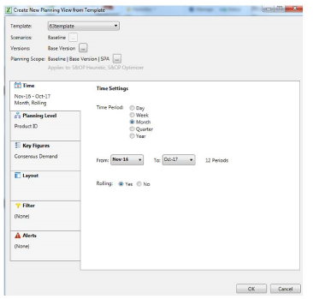
Excel:Vista de planificacion
Notes:
Los minoristas sufren enormes situaciones de falta de existencias, a veces con consecuencias dramáticas e indeseables. Un estudio realizado por Roland Berger ha demostrado que el 60% de todas las situaciones de falta de existencias conlleva pérdidas de ventas masivas porque los clientes están decepcionados y cambian a otro minorista. Entonces, ¿qué podría ser más natural para los minoristas que utilizar el método más fácil para evitar situaciones de falta de existencias, que es simplemente mantener un poco más, o incluso mucho más, las reservas de reserva de las que necesitan en la cadena de suministro para fines? de seguridad? Tener más bienes en la cadena de suministro significa respuestas más rápidas a las necesidades actuales, no situaciones de falta de existencias y, por lo tanto, clientes satisfechos, o eso es lo que los minoristas a menudo discuten. Puede ser simple, pero también es muy costoso, lo que significa que no es una buena solución en absoluto

Slide 51
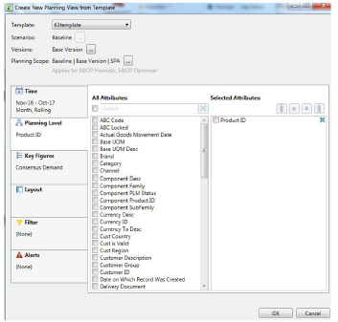
Excel:Vista de planificacion
Notes:
Los minoristas sufren enormes situaciones de falta de existencias, a veces con consecuencias dramáticas e indeseables. Un estudio realizado por Roland Berger ha demostrado que el 60% de todas las situaciones de falta de existencias conlleva pérdidas de ventas masivas porque los clientes están decepcionados y cambian a otro minorista. Entonces, ¿qué podría ser más natural para los minoristas que utilizar el método más fácil para evitar situaciones de falta de existencias, que es simplemente mantener un poco más, o incluso mucho más, las reservas de reserva de las que necesitan en la cadena de suministro para fines? de seguridad? Tener más bienes en la cadena de suministro significa respuestas más rápidas a las necesidades actuales, no situaciones de falta de existencias y, por lo tanto, clientes satisfechos, o eso es lo que los minoristas a menudo discuten. Puede ser simple, pero también es muy costoso, lo que significa que no es una buena solución en absoluto

Slide 52
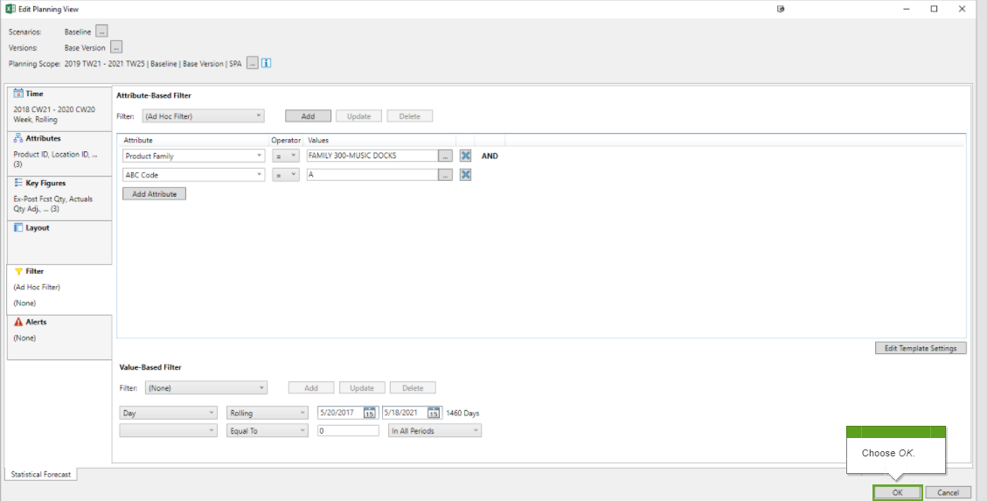
Excel:Vista de planificacion
Notes:
Los minoristas sufren enormes situaciones de falta de existencias, a veces con consecuencias dramáticas e indeseables. Un estudio realizado por Roland Berger ha demostrado que el 60% de todas las situaciones de falta de existencias conlleva pérdidas de ventas masivas porque los clientes están decepcionados y cambian a otro minorista. Entonces, ¿qué podría ser más natural para los minoristas que utilizar el método más fácil para evitar situaciones de falta de existencias, que es simplemente mantener un poco más, o incluso mucho más, las reservas de reserva de las que necesitan en la cadena de suministro para fines? de seguridad? Tener más bienes en la cadena de suministro significa respuestas más rápidas a las necesidades actuales, no situaciones de falta de existencias y, por lo tanto, clientes satisfechos, o eso es lo que los minoristas a menudo discuten. Puede ser simple, pero también es muy costoso, lo que significa que no es una buena solución en absoluto

Slide 53
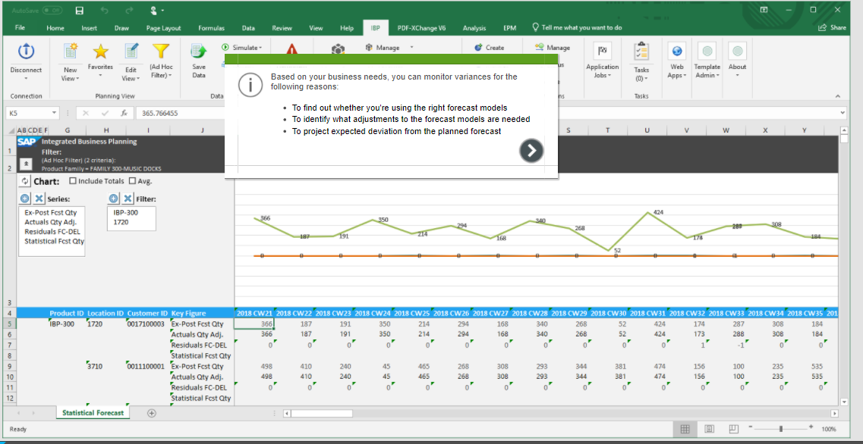
Excel:Vista de planificacion
Notes:
Los minoristas sufren enormes situaciones de falta de existencias, a veces con consecuencias dramáticas e indeseables. Un estudio realizado por Roland Berger ha demostrado que el 60% de todas las situaciones de falta de existencias conlleva pérdidas de ventas masivas porque los clientes están decepcionados y cambian a otro minorista. Entonces, ¿qué podría ser más natural para los minoristas que utilizar el método más fácil para evitar situaciones de falta de existencias, que es simplemente mantener un poco más, o incluso mucho más, las reservas de reserva de las que necesitan en la cadena de suministro para fines? de seguridad? Tener más bienes en la cadena de suministro significa respuestas más rápidas a las necesidades actuales, no situaciones de falta de existencias y, por lo tanto, clientes satisfechos, o eso es lo que los minoristas a menudo discuten. Puede ser simple, pero también es muy costoso, lo que significa que no es una buena solución en absoluto

Slide 54
Arquitectura SAP IBP/Integracion

Slide 55
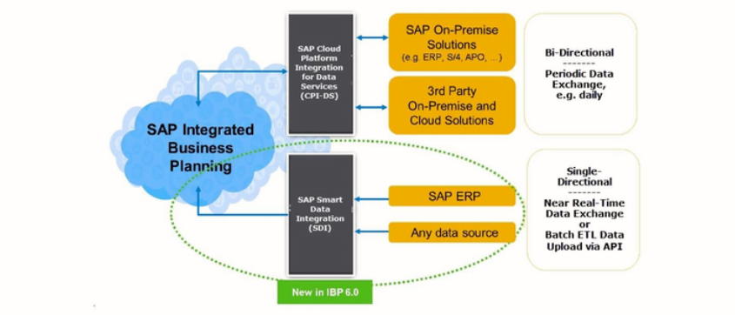
Integracion IBP
Notes:
CPI-DS(Cloud Plataform Integration Data Service) es la herramienta principal para integrar IBP tanto a nivel de datos maestros como datos transaccionales

Slide 56
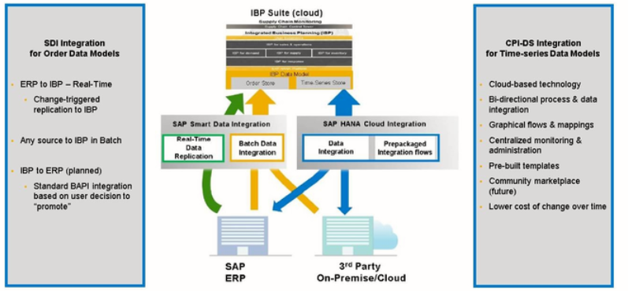
Integracion IBP
Notes:
CPI-DS(Cloud Plataform Integration Data Service) es la herramienta principal para integrar IBP tanto a nivel de datos maestros como datos transaccionales

Slide 57
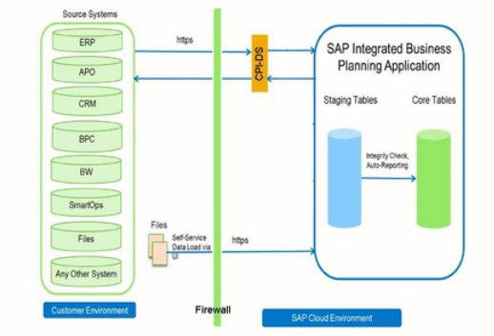
Integracion IBP
Notes:
CPI-DS(Cloud Plataform Integration Data Service) es la herramienta principal para integrar IBP tanto a nivel de datos maestros como datos transaccionales

Slide 58
Pronósticos estadísticos “Pronósticos estadísticos se basa en lo ocurrido en el pasado para tartar de determinar que pasara en el futuro. La calidad del algoritmo de pronostico permite tener una mejor estadística de lo que pasara.

Slide 59
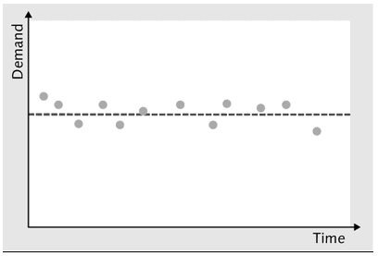
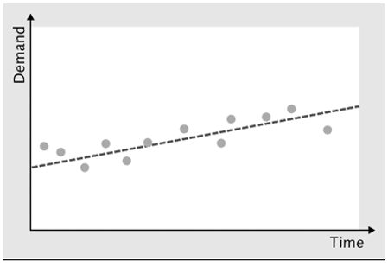
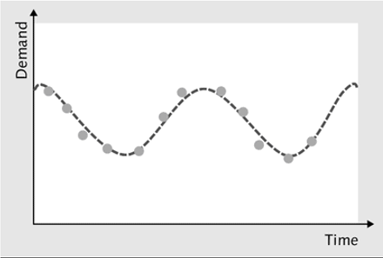
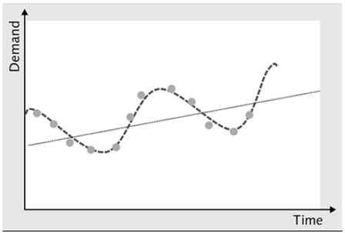
Pronósticos
Demanda constante
Demanda tendencial
Demanda estacional
Demanda estacional/tendencial
Notes:
Los minoristas sufren enormes situaciones de falta de existencias, a veces con consecuencias dramáticas e indeseables. Un estudio realizado por Roland Berger ha demostrado que el 60% de todas las situaciones de falta de existencias conlleva pérdidas de ventas masivas porque los clientes están decepcionados y cambian a otro minorista. Entonces, ¿qué podría ser más natural para los minoristas que utilizar el método más fácil para evitar situaciones de falta de existencias, que es simplemente mantener un poco más, o incluso mucho más, las reservas de reserva de las que necesitan en la cadena de suministro para fines? de seguridad? Tener más bienes en la cadena de suministro significa respuestas más rápidas a las necesidades actuales, no situaciones de falta de existencias y, por lo tanto, clientes satisfechos, o eso es lo que los minoristas a menudo discuten. Puede ser simple, pero también es muy costoso, lo que significa que no es una buena solución en absoluto

Slide 60
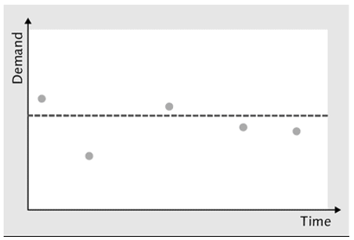
Pronósticos: Univariate
Demanda esporádica(Lumpy)
Notes:
Los minoristas sufren enormes situaciones de falta de existencias, a veces con consecuencias dramáticas e indeseables. Un estudio realizado por Roland Berger ha demostrado que el 60% de todas las situaciones de falta de existencias conlleva pérdidas de ventas masivas porque los clientes están decepcionados y cambian a otro minorista. Entonces, ¿qué podría ser más natural para los minoristas que utilizar el método más fácil para evitar situaciones de falta de existencias, que es simplemente mantener un poco más, o incluso mucho más, las reservas de reserva de las que necesitan en la cadena de suministro para fines? de seguridad? Tener más bienes en la cadena de suministro significa respuestas más rápidas a las necesidades actuales, no situaciones de falta de existencias y, por lo tanto, clientes satisfechos, o eso es lo que los minoristas a menudo discuten. Puede ser simple, pero también es muy costoso, lo que significa que no es una buena solución en absoluto

Slide 61
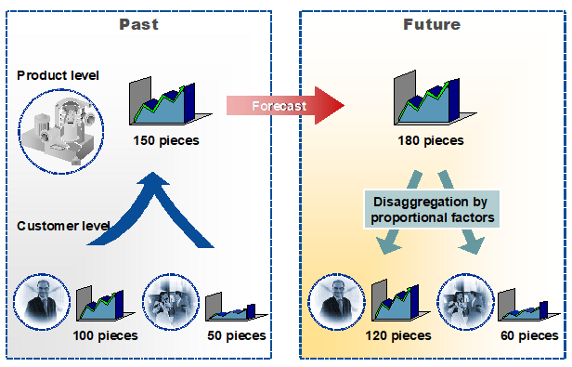
Pronósticos: Introducción
Notes:
Los minoristas sufren enormes situaciones de falta de existencias, a veces con consecuencias dramáticas e indeseables. Un estudio realizado por Roland Berger ha demostrado que el 60% de todas las situaciones de falta de existencias conlleva pérdidas de ventas masivas porque los clientes están decepcionados y cambian a otro minorista. Entonces, ¿qué podría ser más natural para los minoristas que utilizar el método más fácil para evitar situaciones de falta de existencias, que es simplemente mantener un poco más, o incluso mucho más, las reservas de reserva de las que necesitan en la cadena de suministro para fines? de seguridad? Tener más bienes en la cadena de suministro significa respuestas más rápidas a las necesidades actuales, no situaciones de falta de existencias y, por lo tanto, clientes satisfechos, o eso es lo que los minoristas a menudo discuten. Puede ser simple, pero también es muy costoso, lo que significa que no es una buena solución en absoluto

Slide 62
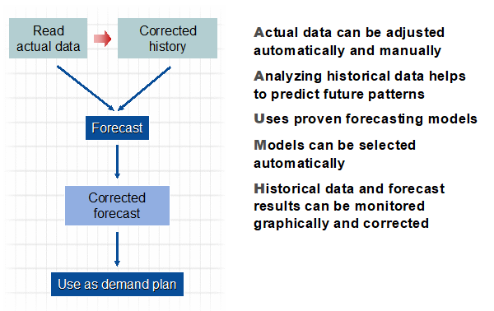
Pronósticos: Introducción
Notes:
Los minoristas sufren enormes situaciones de falta de existencias, a veces con consecuencias dramáticas e indeseables. Un estudio realizado por Roland Berger ha demostrado que el 60% de todas las situaciones de falta de existencias conlleva pérdidas de ventas masivas porque los clientes están decepcionados y cambian a otro minorista. Entonces, ¿qué podría ser más natural para los minoristas que utilizar el método más fácil para evitar situaciones de falta de existencias, que es simplemente mantener un poco más, o incluso mucho más, las reservas de reserva de las que necesitan en la cadena de suministro para fines? de seguridad? Tener más bienes en la cadena de suministro significa respuestas más rápidas a las necesidades actuales, no situaciones de falta de existencias y, por lo tanto, clientes satisfechos, o eso es lo que los minoristas a menudo discuten. Puede ser simple, pero también es muy costoso, lo que significa que no es una buena solución en absoluto

Slide 63

Pronósticos: Errores de pronósticos
Notes:
Los minoristas sufren enormes situaciones de falta de existencias, a veces con consecuencias dramáticas e indeseables. Un estudio realizado por Roland Berger ha demostrado que el 60% de todas las situaciones de falta de existencias conlleva pérdidas de ventas masivas porque los clientes están decepcionados y cambian a otro minorista. Entonces, ¿qué podría ser más natural para los minoristas que utilizar el método más fácil para evitar situaciones de falta de existencias, que es simplemente mantener un poco más, o incluso mucho más, las reservas de reserva de las que necesitan en la cadena de suministro para fines? de seguridad? Tener más bienes en la cadena de suministro significa respuestas más rápidas a las necesidades actuales, no situaciones de falta de existencias y, por lo tanto, clientes satisfechos, o eso es lo que los minoristas a menudo discuten. Puede ser simple, pero también es muy costoso, lo que significa que no es una buena solución en absoluto

Slide 64

Pronósticos: Métodos causales(MLR: Multiple linear regression)
Metodos causales
Son métodos que permiten determinar como la demanda esta relacionada con otras variables independientes como precios, promociones y otros factores como eventos.
Notes:
Los minoristas sufren enormes situaciones de falta de existencias, a veces con consecuencias dramáticas e indeseables. Un estudio realizado por Roland Berger ha demostrado que el 60% de todas las situaciones de falta de existencias conlleva pérdidas de ventas masivas porque los clientes están decepcionados y cambian a otro minorista. Entonces, ¿qué podría ser más natural para los minoristas que utilizar el método más fácil para evitar situaciones de falta de existencias, que es simplemente mantener un poco más, o incluso mucho más, las reservas de reserva de las que necesitan en la cadena de suministro para fines? de seguridad? Tener más bienes en la cadena de suministro significa respuestas más rápidas a las necesidades actuales, no situaciones de falta de existencias y, por lo tanto, clientes satisfechos, o eso es lo que los minoristas a menudo discuten. Puede ser simple, pero también es muy costoso, lo que significa que no es una buena solución en absoluto

Slide 65

Factores de Influencia de demanda
“Los factores de influencia de demanda o DIF son eventos que tienden a alterar el comportamiento de la demanda de los productos.”

Slide 66

Pronósticos: Errores de pronósticos
Notes:
Los minoristas sufren enormes situaciones de falta de existencias, a veces con consecuencias dramáticas e indeseables. Un estudio realizado por Roland Berger ha demostrado que el 60% de todas las situaciones de falta de existencias conlleva pérdidas de ventas masivas porque los clientes están decepcionados y cambian a otro minorista. Entonces, ¿qué podría ser más natural para los minoristas que utilizar el método más fácil para evitar situaciones de falta de existencias, que es simplemente mantener un poco más, o incluso mucho más, las reservas de reserva de las que necesitan en la cadena de suministro para fines? de seguridad? Tener más bienes en la cadena de suministro significa respuestas más rápidas a las necesidades actuales, no situaciones de falta de existencias y, por lo tanto, clientes satisfechos, o eso es lo que los minoristas a menudo discuten. Puede ser simple, pero también es muy costoso, lo que significa que no es una buena solución en absoluto

Slide 67

Pronósticos en IBP
Notes:
Los minoristas sufren enormes situaciones de falta de existencias, a veces con consecuencias dramáticas e indeseables. Un estudio realizado por Roland Berger ha demostrado que el 60% de todas las situaciones de falta de existencias conlleva pérdidas de ventas masivas porque los clientes están decepcionados y cambian a otro minorista. Entonces, ¿qué podría ser más natural para los minoristas que utilizar el método más fácil para evitar situaciones de falta de existencias, que es simplemente mantener un poco más, o incluso mucho más, las reservas de reserva de las que necesitan en la cadena de suministro para fines? de seguridad? Tener más bienes en la cadena de suministro significa respuestas más rápidas a las necesidades actuales, no situaciones de falta de existencias y, por lo tanto, clientes satisfechos, o eso es lo que los minoristas a menudo discuten. Puede ser simple, pero también es muy costoso, lo que significa que no es una buena solución en absoluto

Slide 68

Pronósticos en IBP: Limpieza de datos

Slide 69


Pronósticos en IBP: Limpieza de datos
Notes:
Los minoristas sufren enormes situaciones de falta de existencias, a veces con consecuencias dramáticas e indeseables. Un estudio realizado por Roland Berger ha demostrado que el 60% de todas las situaciones de falta de existencias conlleva pérdidas de ventas masivas porque los clientes están decepcionados y cambian a otro minorista. Entonces, ¿qué podría ser más natural para los minoristas que utilizar el método más fácil para evitar situaciones de falta de existencias, que es simplemente mantener un poco más, o incluso mucho más, las reservas de reserva de las que necesitan en la cadena de suministro para fines? de seguridad? Tener más bienes en la cadena de suministro significa respuestas más rápidas a las necesidades actuales, no situaciones de falta de existencias y, por lo tanto, clientes satisfechos, o eso es lo que los minoristas a menudo discuten. Puede ser simple, pero también es muy costoso, lo que significa que no es una buena solución en absoluto

Slide 70
DEMOSTRACION: Correccion de Datos Historicos
Configuration for Demand
E-Learning IBP60e_EN_Col06
Clean Historical Sales Data
Notes:
Los minoristas sufren enormes situaciones de falta de existencias, a veces con consecuencias dramáticas e indeseables. Un estudio realizado por Roland Berger ha demostrado que el 60% de todas las situaciones de falta de existencias conlleva pérdidas de ventas masivas porque los clientes están decepcionados y cambian a otro minorista. Entonces, ¿qué podría ser más natural para los minoristas que utilizar el método más fácil para evitar situaciones de falta de existencias, que es simplemente mantener un poco más, o incluso mucho más, las reservas de reserva de las que necesitan en la cadena de suministro para fines? de seguridad? Tener más bienes en la cadena de suministro significa respuestas más rápidas a las necesidades actuales, no situaciones de falta de existencias y, por lo tanto, clientes satisfechos, o eso es lo que los minoristas a menudo discuten. Puede ser simple, pero también es muy costoso, lo que significa que no es una buena solución en absoluto

Slide 71

Pronósticos en IBP: Algoritmos
Notes:
Los minoristas sufren enormes situaciones de falta de existencias, a veces con consecuencias dramáticas e indeseables. Un estudio realizado por Roland Berger ha demostrado que el 60% de todas las situaciones de falta de existencias conlleva pérdidas de ventas masivas porque los clientes están decepcionados y cambian a otro minorista. Entonces, ¿qué podría ser más natural para los minoristas que utilizar el método más fácil para evitar situaciones de falta de existencias, que es simplemente mantener un poco más, o incluso mucho más, las reservas de reserva de las que necesitan en la cadena de suministro para fines? de seguridad? Tener más bienes en la cadena de suministro significa respuestas más rápidas a las necesidades actuales, no situaciones de falta de existencias y, por lo tanto, clientes satisfechos, o eso es lo que los minoristas a menudo discuten. Puede ser simple, pero también es muy costoso, lo que significa que no es una buena solución en absoluto

Slide 72

Pronósticos en IBP: Algoritmos
Notes:
Los minoristas sufren enormes situaciones de falta de existencias, a veces con consecuencias dramáticas e indeseables. Un estudio realizado por Roland Berger ha demostrado que el 60% de todas las situaciones de falta de existencias conlleva pérdidas de ventas masivas porque los clientes están decepcionados y cambian a otro minorista. Entonces, ¿qué podría ser más natural para los minoristas que utilizar el método más fácil para evitar situaciones de falta de existencias, que es simplemente mantener un poco más, o incluso mucho más, las reservas de reserva de las que necesitan en la cadena de suministro para fines? de seguridad? Tener más bienes en la cadena de suministro significa respuestas más rápidas a las necesidades actuales, no situaciones de falta de existencias y, por lo tanto, clientes satisfechos, o eso es lo que los minoristas a menudo discuten. Puede ser simple, pero también es muy costoso, lo que significa que no es una buena solución en absoluto

Slide 73





Pronósticos en IBP: Algoritmos
Notes:
Los minoristas sufren enormes situaciones de falta de existencias, a veces con consecuencias dramáticas e indeseables. Un estudio realizado por Roland Berger ha demostrado que el 60% de todas las situaciones de falta de existencias conlleva pérdidas de ventas masivas porque los clientes están decepcionados y cambian a otro minorista. Entonces, ¿qué podría ser más natural para los minoristas que utilizar el método más fácil para evitar situaciones de falta de existencias, que es simplemente mantener un poco más, o incluso mucho más, las reservas de reserva de las que necesitan en la cadena de suministro para fines? de seguridad? Tener más bienes en la cadena de suministro significa respuestas más rápidas a las necesidades actuales, no situaciones de falta de existencias y, por lo tanto, clientes satisfechos, o eso es lo que los minoristas a menudo discuten. Puede ser simple, pero también es muy costoso, lo que significa que no es una buena solución en absoluto

Slide 74

Pronósticos en IBP: Algoritmos
Notes:
Los minoristas sufren enormes situaciones de falta de existencias, a veces con consecuencias dramáticas e indeseables. Un estudio realizado por Roland Berger ha demostrado que el 60% de todas las situaciones de falta de existencias conlleva pérdidas de ventas masivas porque los clientes están decepcionados y cambian a otro minorista. Entonces, ¿qué podría ser más natural para los minoristas que utilizar el método más fácil para evitar situaciones de falta de existencias, que es simplemente mantener un poco más, o incluso mucho más, las reservas de reserva de las que necesitan en la cadena de suministro para fines? de seguridad? Tener más bienes en la cadena de suministro significa respuestas más rápidas a las necesidades actuales, no situaciones de falta de existencias y, por lo tanto, clientes satisfechos, o eso es lo que los minoristas a menudo discuten. Puede ser simple, pero también es muy costoso, lo que significa que no es una buena solución en absoluto

Slide 75
DEMOSTRACION: Correr algortimo pronostico
Configuration for Demand
E-Learning IBP60e_EN_Col06
Correr pronostico manual
Notes:
Los minoristas sufren enormes situaciones de falta de existencias, a veces con consecuencias dramáticas e indeseables. Un estudio realizado por Roland Berger ha demostrado que el 60% de todas las situaciones de falta de existencias conlleva pérdidas de ventas masivas porque los clientes están decepcionados y cambian a otro minorista. Entonces, ¿qué podría ser más natural para los minoristas que utilizar el método más fácil para evitar situaciones de falta de existencias, que es simplemente mantener un poco más, o incluso mucho más, las reservas de reserva de las que necesitan en la cadena de suministro para fines? de seguridad? Tener más bienes en la cadena de suministro significa respuestas más rápidas a las necesidades actuales, no situaciones de falta de existencias y, por lo tanto, clientes satisfechos, o eso es lo que los minoristas a menudo discuten. Puede ser simple, pero también es muy costoso, lo que significa que no es una buena solución en absoluto

Slide 76
DEMOSTRACION: Eleccion mejor pronostico automatico
Configuration for Demand
E-Learning IBP60e_EN_Col06
Elección mejor algoritmo automático
Notes:
Los minoristas sufren enormes situaciones de falta de existencias, a veces con consecuencias dramáticas e indeseables. Un estudio realizado por Roland Berger ha demostrado que el 60% de todas las situaciones de falta de existencias conlleva pérdidas de ventas masivas porque los clientes están decepcionados y cambian a otro minorista. Entonces, ¿qué podría ser más natural para los minoristas que utilizar el método más fácil para evitar situaciones de falta de existencias, que es simplemente mantener un poco más, o incluso mucho más, las reservas de reserva de las que necesitan en la cadena de suministro para fines? de seguridad? Tener más bienes en la cadena de suministro significa respuestas más rápidas a las necesidades actuales, no situaciones de falta de existencias y, por lo tanto, clientes satisfechos, o eso es lo que los minoristas a menudo discuten. Puede ser simple, pero también es muy costoso, lo que significa que no es una buena solución en absoluto

Slide 77


Pronósticos en IBP: Ajustes
Notes:
Los minoristas sufren enormes situaciones de falta de existencias, a veces con consecuencias dramáticas e indeseables. Un estudio realizado por Roland Berger ha demostrado que el 60% de todas las situaciones de falta de existencias conlleva pérdidas de ventas masivas porque los clientes están decepcionados y cambian a otro minorista. Entonces, ¿qué podría ser más natural para los minoristas que utilizar el método más fácil para evitar situaciones de falta de existencias, que es simplemente mantener un poco más, o incluso mucho más, las reservas de reserva de las que necesitan en la cadena de suministro para fines? de seguridad? Tener más bienes en la cadena de suministro significa respuestas más rápidas a las necesidades actuales, no situaciones de falta de existencias y, por lo tanto, clientes satisfechos, o eso es lo que los minoristas a menudo discuten. Puede ser simple, pero también es muy costoso, lo que significa que no es una buena solución en absoluto

Slide 78
DEMOSTRACION: Ajustes manuales mercadeo
Configuration for Demand
E-Learning IBP60e_EN_Col06
Ajustes por mercadeo
Notes:
Los minoristas sufren enormes situaciones de falta de existencias, a veces con consecuencias dramáticas e indeseables. Un estudio realizado por Roland Berger ha demostrado que el 60% de todas las situaciones de falta de existencias conlleva pérdidas de ventas masivas porque los clientes están decepcionados y cambian a otro minorista. Entonces, ¿qué podría ser más natural para los minoristas que utilizar el método más fácil para evitar situaciones de falta de existencias, que es simplemente mantener un poco más, o incluso mucho más, las reservas de reserva de las que necesitan en la cadena de suministro para fines? de seguridad? Tener más bienes en la cadena de suministro significa respuestas más rápidas a las necesidades actuales, no situaciones de falta de existencias y, por lo tanto, clientes satisfechos, o eso es lo que los minoristas a menudo discuten. Puede ser simple, pero también es muy costoso, lo que significa que no es una buena solución en absoluto

Slide 79

Pronósticos en IBP: Midiendo calidad de pronostico
Notes:
Los minoristas sufren enormes situaciones de falta de existencias, a veces con consecuencias dramáticas e indeseables. Un estudio realizado por Roland Berger ha demostrado que el 60% de todas las situaciones de falta de existencias conlleva pérdidas de ventas masivas porque los clientes están decepcionados y cambian a otro minorista. Entonces, ¿qué podría ser más natural para los minoristas que utilizar el método más fácil para evitar situaciones de falta de existencias, que es simplemente mantener un poco más, o incluso mucho más, las reservas de reserva de las que necesitan en la cadena de suministro para fines? de seguridad? Tener más bienes en la cadena de suministro significa respuestas más rápidas a las necesidades actuales, no situaciones de falta de existencias y, por lo tanto, clientes satisfechos, o eso es lo que los minoristas a menudo discuten. Puede ser simple, pero también es muy costoso, lo que significa que no es una buena solución en absoluto

Slide 80
DEMOSTRACION: Medificion de calidad pronostico
Configuration for Demand
E-Learning IBP60e_EN_Col06
Medición de pronostico
Notes:
Los minoristas sufren enormes situaciones de falta de existencias, a veces con consecuencias dramáticas e indeseables. Un estudio realizado por Roland Berger ha demostrado que el 60% de todas las situaciones de falta de existencias conlleva pérdidas de ventas masivas porque los clientes están decepcionados y cambian a otro minorista. Entonces, ¿qué podría ser más natural para los minoristas que utilizar el método más fácil para evitar situaciones de falta de existencias, que es simplemente mantener un poco más, o incluso mucho más, las reservas de reserva de las que necesitan en la cadena de suministro para fines? de seguridad? Tener más bienes en la cadena de suministro significa respuestas más rápidas a las necesidades actuales, no situaciones de falta de existencias y, por lo tanto, clientes satisfechos, o eso es lo que los minoristas a menudo discuten. Puede ser simple, pero también es muy costoso, lo que significa que no es una buena solución en absoluto

Slide 81

Pronósticos en IBP: Productos nuevos
Notes:
Los minoristas sufren enormes situaciones de falta de existencias, a veces con consecuencias dramáticas e indeseables. Un estudio realizado por Roland Berger ha demostrado que el 60% de todas las situaciones de falta de existencias conlleva pérdidas de ventas masivas porque los clientes están decepcionados y cambian a otro minorista. Entonces, ¿qué podría ser más natural para los minoristas que utilizar el método más fácil para evitar situaciones de falta de existencias, que es simplemente mantener un poco más, o incluso mucho más, las reservas de reserva de las que necesitan en la cadena de suministro para fines? de seguridad? Tener más bienes en la cadena de suministro significa respuestas más rápidas a las necesidades actuales, no situaciones de falta de existencias y, por lo tanto, clientes satisfechos, o eso es lo que los minoristas a menudo discuten. Puede ser simple, pero también es muy costoso, lo que significa que no es una buena solución en absoluto

Slide 82

Planificación interactiva: Pronostico producto nuevo
Notes:
Los minoristas sufren enormes situaciones de falta de existencias, a veces con consecuencias dramáticas e indeseables. Un estudio realizado por Roland Berger ha demostrado que el 60% de todas las situaciones de falta de existencias conlleva pérdidas de ventas masivas porque los clientes están decepcionados y cambian a otro minorista. Entonces, ¿qué podría ser más natural para los minoristas que utilizar el método más fácil para evitar situaciones de falta de existencias, que es simplemente mantener un poco más, o incluso mucho más, las reservas de reserva de las que necesitan en la cadena de suministro para fines? de seguridad? Tener más bienes en la cadena de suministro significa respuestas más rápidas a las necesidades actuales, no situaciones de falta de existencias y, por lo tanto, clientes satisfechos, o eso es lo que los minoristas a menudo discuten. Puede ser simple, pero también es muy costoso, lo que significa que no es una buena solución en absoluto

Slide 83

Pronósticos en IBP: Productos nuevos
Notes:
Los minoristas sufren enormes situaciones de falta de existencias, a veces con consecuencias dramáticas e indeseables. Un estudio realizado por Roland Berger ha demostrado que el 60% de todas las situaciones de falta de existencias conlleva pérdidas de ventas masivas porque los clientes están decepcionados y cambian a otro minorista. Entonces, ¿qué podría ser más natural para los minoristas que utilizar el método más fácil para evitar situaciones de falta de existencias, que es simplemente mantener un poco más, o incluso mucho más, las reservas de reserva de las que necesitan en la cadena de suministro para fines? de seguridad? Tener más bienes en la cadena de suministro significa respuestas más rápidas a las necesidades actuales, no situaciones de falta de existencias y, por lo tanto, clientes satisfechos, o eso es lo que los minoristas a menudo discuten. Puede ser simple, pero también es muy costoso, lo que significa que no es una buena solución en absoluto

Slide 84
DEMOSTRACION: Pronostico producto nuevo
Configuration for Demand
E-Learning IBP60e_EN_Col06
Pronostico producto nuevo
Notes:
Los minoristas sufren enormes situaciones de falta de existencias, a veces con consecuencias dramáticas e indeseables. Un estudio realizado por Roland Berger ha demostrado que el 60% de todas las situaciones de falta de existencias conlleva pérdidas de ventas masivas porque los clientes están decepcionados y cambian a otro minorista. Entonces, ¿qué podría ser más natural para los minoristas que utilizar el método más fácil para evitar situaciones de falta de existencias, que es simplemente mantener un poco más, o incluso mucho más, las reservas de reserva de las que necesitan en la cadena de suministro para fines? de seguridad? Tener más bienes en la cadena de suministro significa respuestas más rápidas a las necesidades actuales, no situaciones de falta de existencias y, por lo tanto, clientes satisfechos, o eso es lo que los minoristas a menudo discuten. Puede ser simple, pero también es muy costoso, lo que significa que no es una buena solución en absoluto

Slide 85

Fundamentos Analisis de Inventario: Analisis XYX
Una de las tareas mas importantes del análisis de inventario es la clasificación ABC, el mismo nos permitirá varias cosas:
Conocer la importancia que representa cada producto para la organización
Tomar esta información para la determinación del nivel de servicio
Es necesario conocer no solo el ABC sino la estabilidad de los productos
No es lo mismo un producto A poco estable que un producto A estable
Notes:
Los minoristas sufren enormes situaciones de falta de existencias, a veces con consecuencias dramáticas e indeseables. Un estudio realizado por Roland Berger ha demostrado que el 60% de todas las situaciones de falta de existencias conlleva pérdidas de ventas masivas porque los clientes están decepcionados y cambian a otro minorista. Entonces, ¿qué podría ser más natural para los minoristas que utilizar el método más fácil para evitar situaciones de falta de existencias, que es simplemente mantener un poco más, o incluso mucho más, las reservas de reserva de las que necesitan en la cadena de suministro para fines? de seguridad? Tener más bienes en la cadena de suministro significa respuestas más rápidas a las necesidades actuales, no situaciones de falta de existencias y, por lo tanto, clientes satisfechos, o eso es lo que los minoristas a menudo discuten. Puede ser simple, pero también es muy costoso, lo que significa que no es una buena solución en absoluto

Slide 86

Fundamentos Analisis de Inventario: Analisis XYX
Notes:
Los minoristas sufren enormes situaciones de falta de existencias, a veces con consecuencias dramáticas e indeseables. Un estudio realizado por Roland Berger ha demostrado que el 60% de todas las situaciones de falta de existencias conlleva pérdidas de ventas masivas porque los clientes están decepcionados y cambian a otro minorista. Entonces, ¿qué podría ser más natural para los minoristas que utilizar el método más fácil para evitar situaciones de falta de existencias, que es simplemente mantener un poco más, o incluso mucho más, las reservas de reserva de las que necesitan en la cadena de suministro para fines? de seguridad? Tener más bienes en la cadena de suministro significa respuestas más rápidas a las necesidades actuales, no situaciones de falta de existencias y, por lo tanto, clientes satisfechos, o eso es lo que los minoristas a menudo discuten. Puede ser simple, pero también es muy costoso, lo que significa que no es una buena solución en absoluto

Slide 87
DEMOSTRACION: ABC/XYZ y Datos maestros
Configuration for Demand
E-Learning IBP60e_EN_Col06
Análisis ABC/XYZ
Notes:
Los minoristas sufren enormes situaciones de falta de existencias, a veces con consecuencias dramáticas e indeseables. Un estudio realizado por Roland Berger ha demostrado que el 60% de todas las situaciones de falta de existencias conlleva pérdidas de ventas masivas porque los clientes están decepcionados y cambian a otro minorista. Entonces, ¿qué podría ser más natural para los minoristas que utilizar el método más fácil para evitar situaciones de falta de existencias, que es simplemente mantener un poco más, o incluso mucho más, las reservas de reserva de las que necesitan en la cadena de suministro para fines? de seguridad? Tener más bienes en la cadena de suministro significa respuestas más rápidas a las necesidades actuales, no situaciones de falta de existencias y, por lo tanto, clientes satisfechos, o eso es lo que los minoristas a menudo discuten. Puede ser simple, pero también es muy costoso, lo que significa que no es una buena solución en absoluto

Slide 88
Demand Sensing “Es una característica nueva de Demand Management la cual permite detectar patrones de la demanda diaria a corto plazo(Dentro de 6 a 8 semanas). Permite tener un pronostico mas efectivo a corto plazo.

Slide 89


Demand Sensing
Notes:
Los minoristas sufren enormes situaciones de falta de existencias, a veces con consecuencias dramáticas e indeseables. Un estudio realizado por Roland Berger ha demostrado que el 60% de todas las situaciones de falta de existencias conlleva pérdidas de ventas masivas porque los clientes están decepcionados y cambian a otro minorista. Entonces, ¿qué podría ser más natural para los minoristas que utilizar el método más fácil para evitar situaciones de falta de existencias, que es simplemente mantener un poco más, o incluso mucho más, las reservas de reserva de las que necesitan en la cadena de suministro para fines? de seguridad? Tener más bienes en la cadena de suministro significa respuestas más rápidas a las necesidades actuales, no situaciones de falta de existencias y, por lo tanto, clientes satisfechos, o eso es lo que los minoristas a menudo discuten. Puede ser simple, pero también es muy costoso, lo que significa que no es una buena solución en absoluto

Slide 90

Demand Sensing
Notes:
Los minoristas sufren enormes situaciones de falta de existencias, a veces con consecuencias dramáticas e indeseables. Un estudio realizado por Roland Berger ha demostrado que el 60% de todas las situaciones de falta de existencias conlleva pérdidas de ventas masivas porque los clientes están decepcionados y cambian a otro minorista. Entonces, ¿qué podría ser más natural para los minoristas que utilizar el método más fácil para evitar situaciones de falta de existencias, que es simplemente mantener un poco más, o incluso mucho más, las reservas de reserva de las que necesitan en la cadena de suministro para fines? de seguridad? Tener más bienes en la cadena de suministro significa respuestas más rápidas a las necesidades actuales, no situaciones de falta de existencias y, por lo tanto, clientes satisfechos, o eso es lo que los minoristas a menudo discuten. Puede ser simple, pero también es muy costoso, lo que significa que no es una buena solución en absoluto

Slide 91
DEMOSTRACION: Carga de datos y revision de pronosticos
SAP IBP 2008 - Demand Planning (11V)
E-Learning IBPT11Ve_EN_Col2008
Revisión de carga de datos
Revisión ejecución y revisión de pronostico
Revisión de algunos Dashboards y alertas
Notes:
Los minoristas sufren enormes situaciones de falta de existencias, a veces con consecuencias dramáticas e indeseables. Un estudio realizado por Roland Berger ha demostrado que el 60% de todas las situaciones de falta de existencias conlleva pérdidas de ventas masivas porque los clientes están decepcionados y cambian a otro minorista. Entonces, ¿qué podría ser más natural para los minoristas que utilizar el método más fácil para evitar situaciones de falta de existencias, que es simplemente mantener un poco más, o incluso mucho más, las reservas de reserva de las que necesitan en la cadena de suministro para fines? de seguridad? Tener más bienes en la cadena de suministro significa respuestas más rápidas a las necesidades actuales, no situaciones de falta de existencias y, por lo tanto, clientes satisfechos, o eso es lo que los minoristas a menudo discuten. Puede ser simple, pero también es muy costoso, lo que significa que no es una buena solución en absoluto

Slide 92

IBP Módulos
Notes:
Los minoristas sufren enormes situaciones de falta de existencias, a veces con consecuencias dramáticas e indeseables. Un estudio realizado por Roland Berger ha demostrado que el 60% de todas las situaciones de falta de existencias conlleva pérdidas de ventas masivas porque los clientes están decepcionados y cambian a otro minorista. Entonces, ¿qué podría ser más natural para los minoristas que utilizar el método más fácil para evitar situaciones de falta de existencias, que es simplemente mantener un poco más, o incluso mucho más, las reservas de reserva de las que necesitan en la cadena de suministro para fines? de seguridad? Tener más bienes en la cadena de suministro significa respuestas más rápidas a las necesidades actuales, no situaciones de falta de existencias y, por lo tanto, clientes satisfechos, o eso es lo que los minoristas a menudo discuten. Puede ser simple, pero también es muy costoso, lo que significa que no es una buena solución en absoluto

Slide 93

IBP Módulos
Notes:
Los minoristas sufren enormes situaciones de falta de existencias, a veces con consecuencias dramáticas e indeseables. Un estudio realizado por Roland Berger ha demostrado que el 60% de todas las situaciones de falta de existencias conlleva pérdidas de ventas masivas porque los clientes están decepcionados y cambian a otro minorista. Entonces, ¿qué podría ser más natural para los minoristas que utilizar el método más fácil para evitar situaciones de falta de existencias, que es simplemente mantener un poco más, o incluso mucho más, las reservas de reserva de las que necesitan en la cadena de suministro para fines? de seguridad? Tener más bienes en la cadena de suministro significa respuestas más rápidas a las necesidades actuales, no situaciones de falta de existencias y, por lo tanto, clientes satisfechos, o eso es lo que los minoristas a menudo discuten. Puede ser simple, pero también es muy costoso, lo que significa que no es una buena solución en absoluto

Slide 94

IBP Módulos
Notes:
Los minoristas sufren enormes situaciones de falta de existencias, a veces con consecuencias dramáticas e indeseables. Un estudio realizado por Roland Berger ha demostrado que el 60% de todas las situaciones de falta de existencias conlleva pérdidas de ventas masivas porque los clientes están decepcionados y cambian a otro minorista. Entonces, ¿qué podría ser más natural para los minoristas que utilizar el método más fácil para evitar situaciones de falta de existencias, que es simplemente mantener un poco más, o incluso mucho más, las reservas de reserva de las que necesitan en la cadena de suministro para fines? de seguridad? Tener más bienes en la cadena de suministro significa respuestas más rápidas a las necesidades actuales, no situaciones de falta de existencias y, por lo tanto, clientes satisfechos, o eso es lo que los minoristas a menudo discuten. Puede ser simple, pero también es muy costoso, lo que significa que no es una buena solución en absoluto

Slide 95

Gracias! Carlos Estevez cestevez@lspconsulting.com.mx

